Slide 1
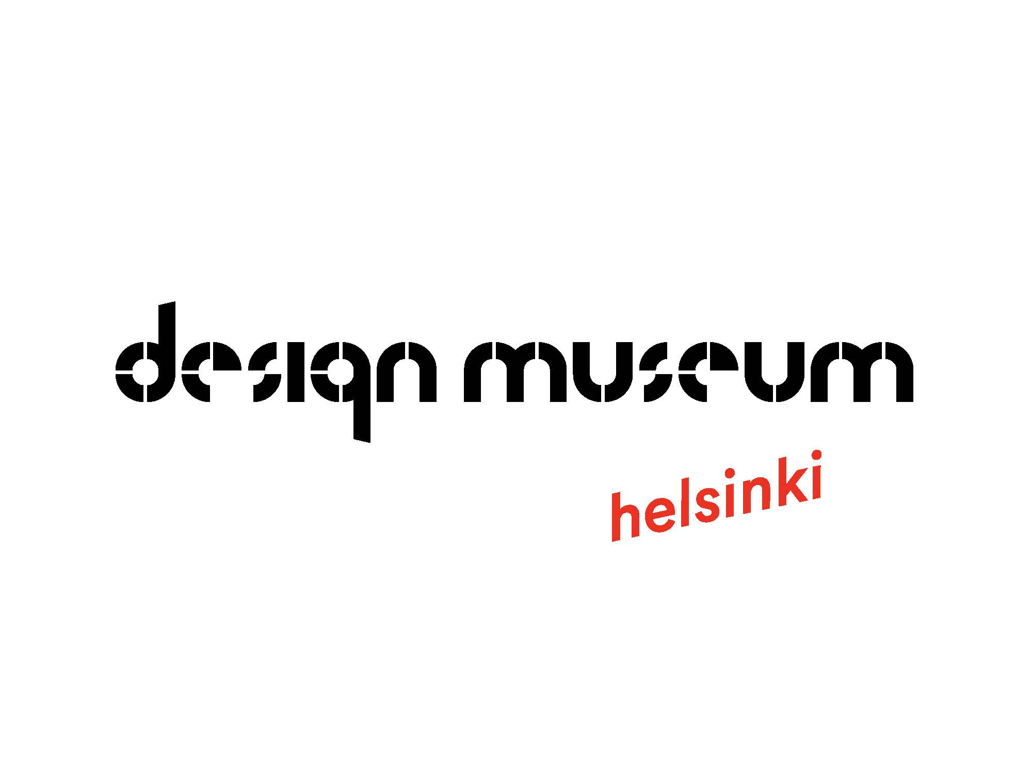

Slide 2
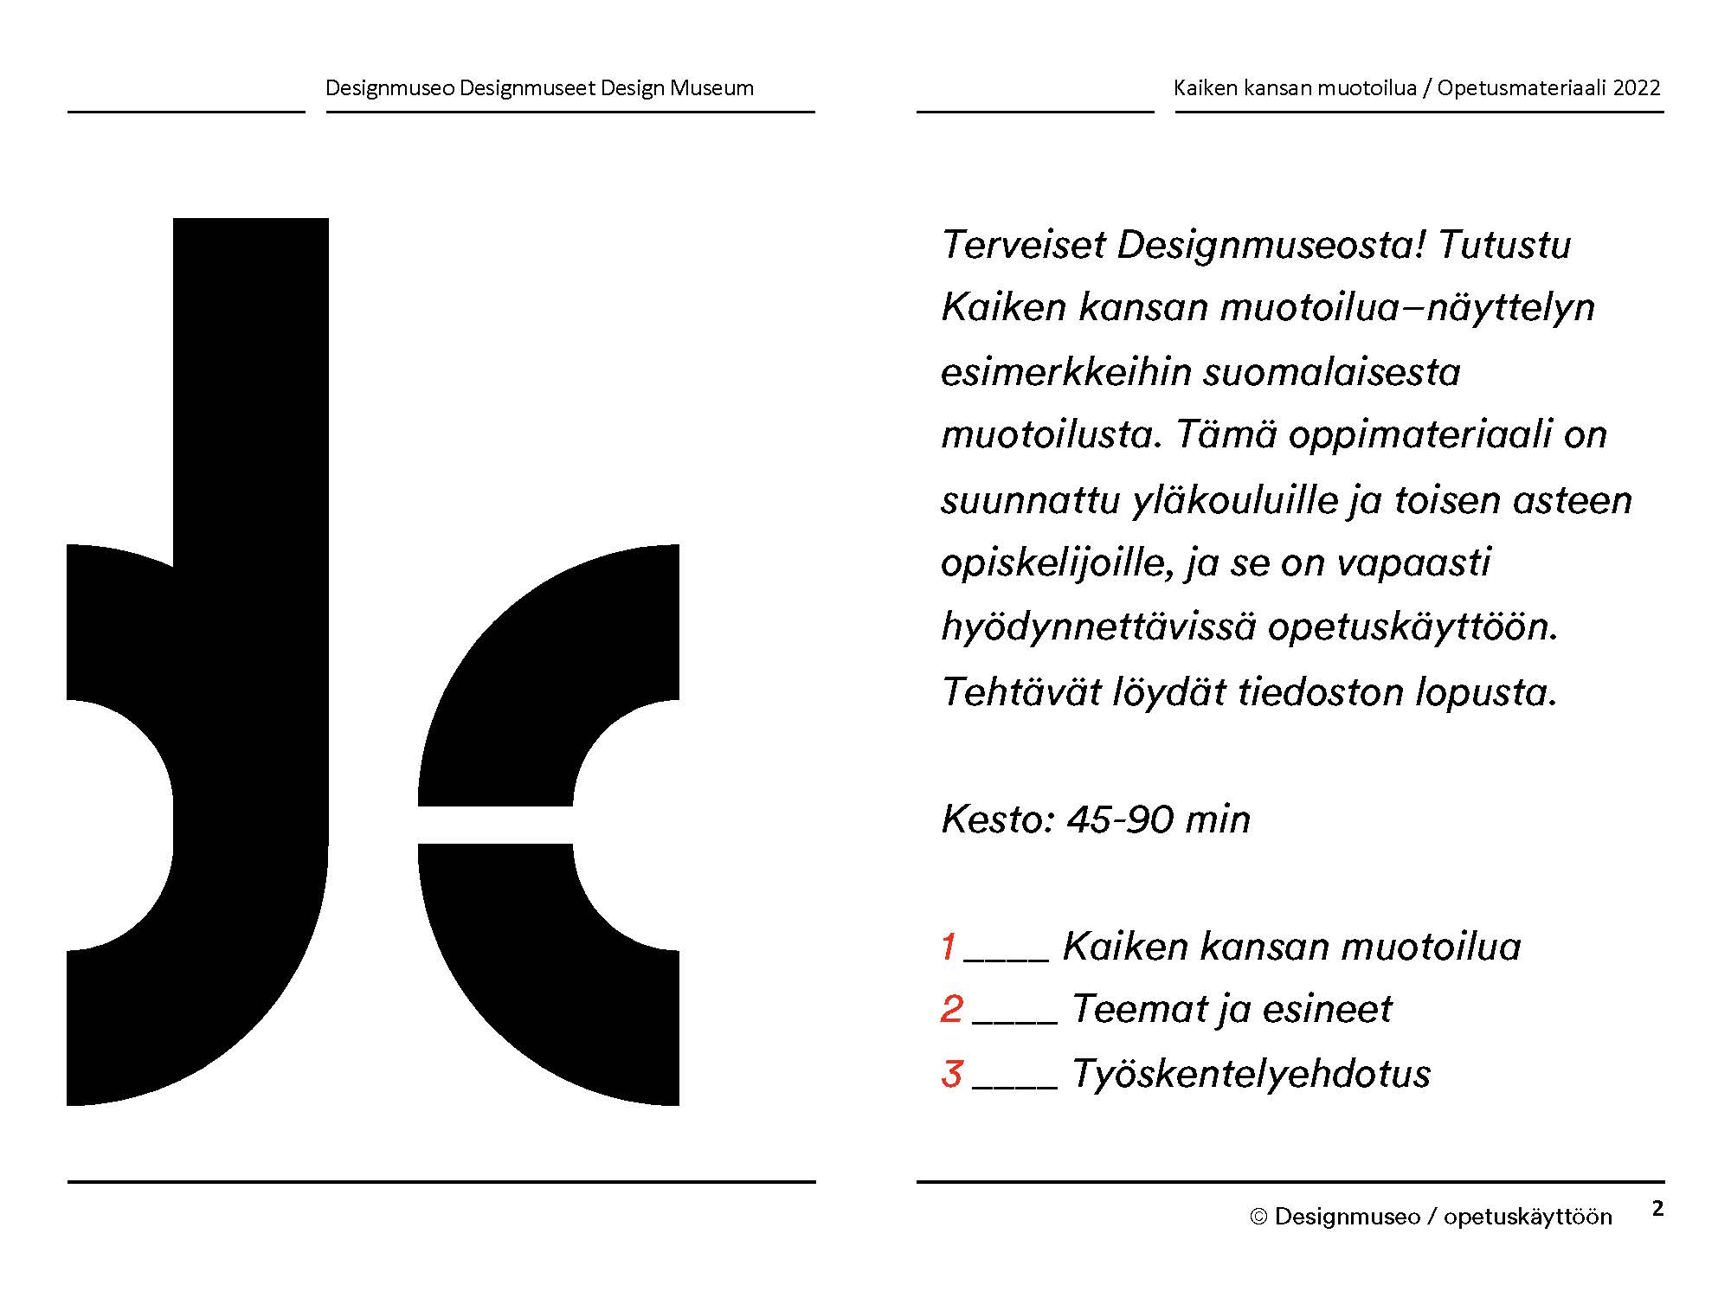

Slide 3
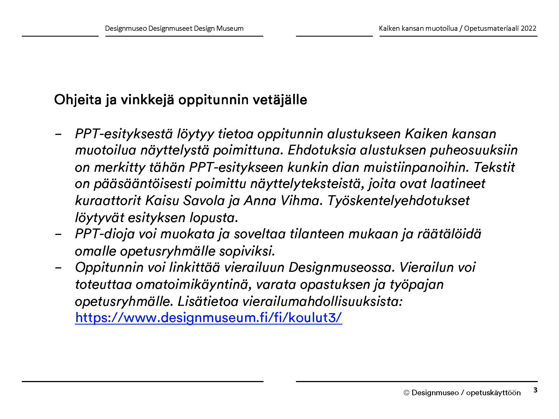

Slide 4
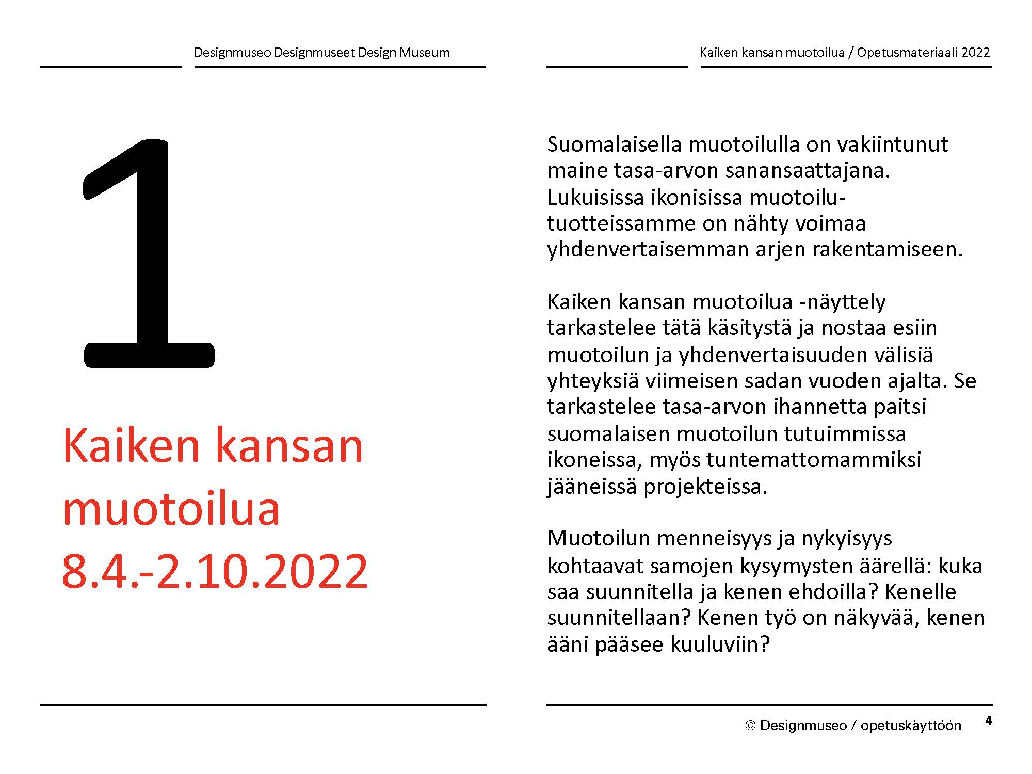

Slide 5
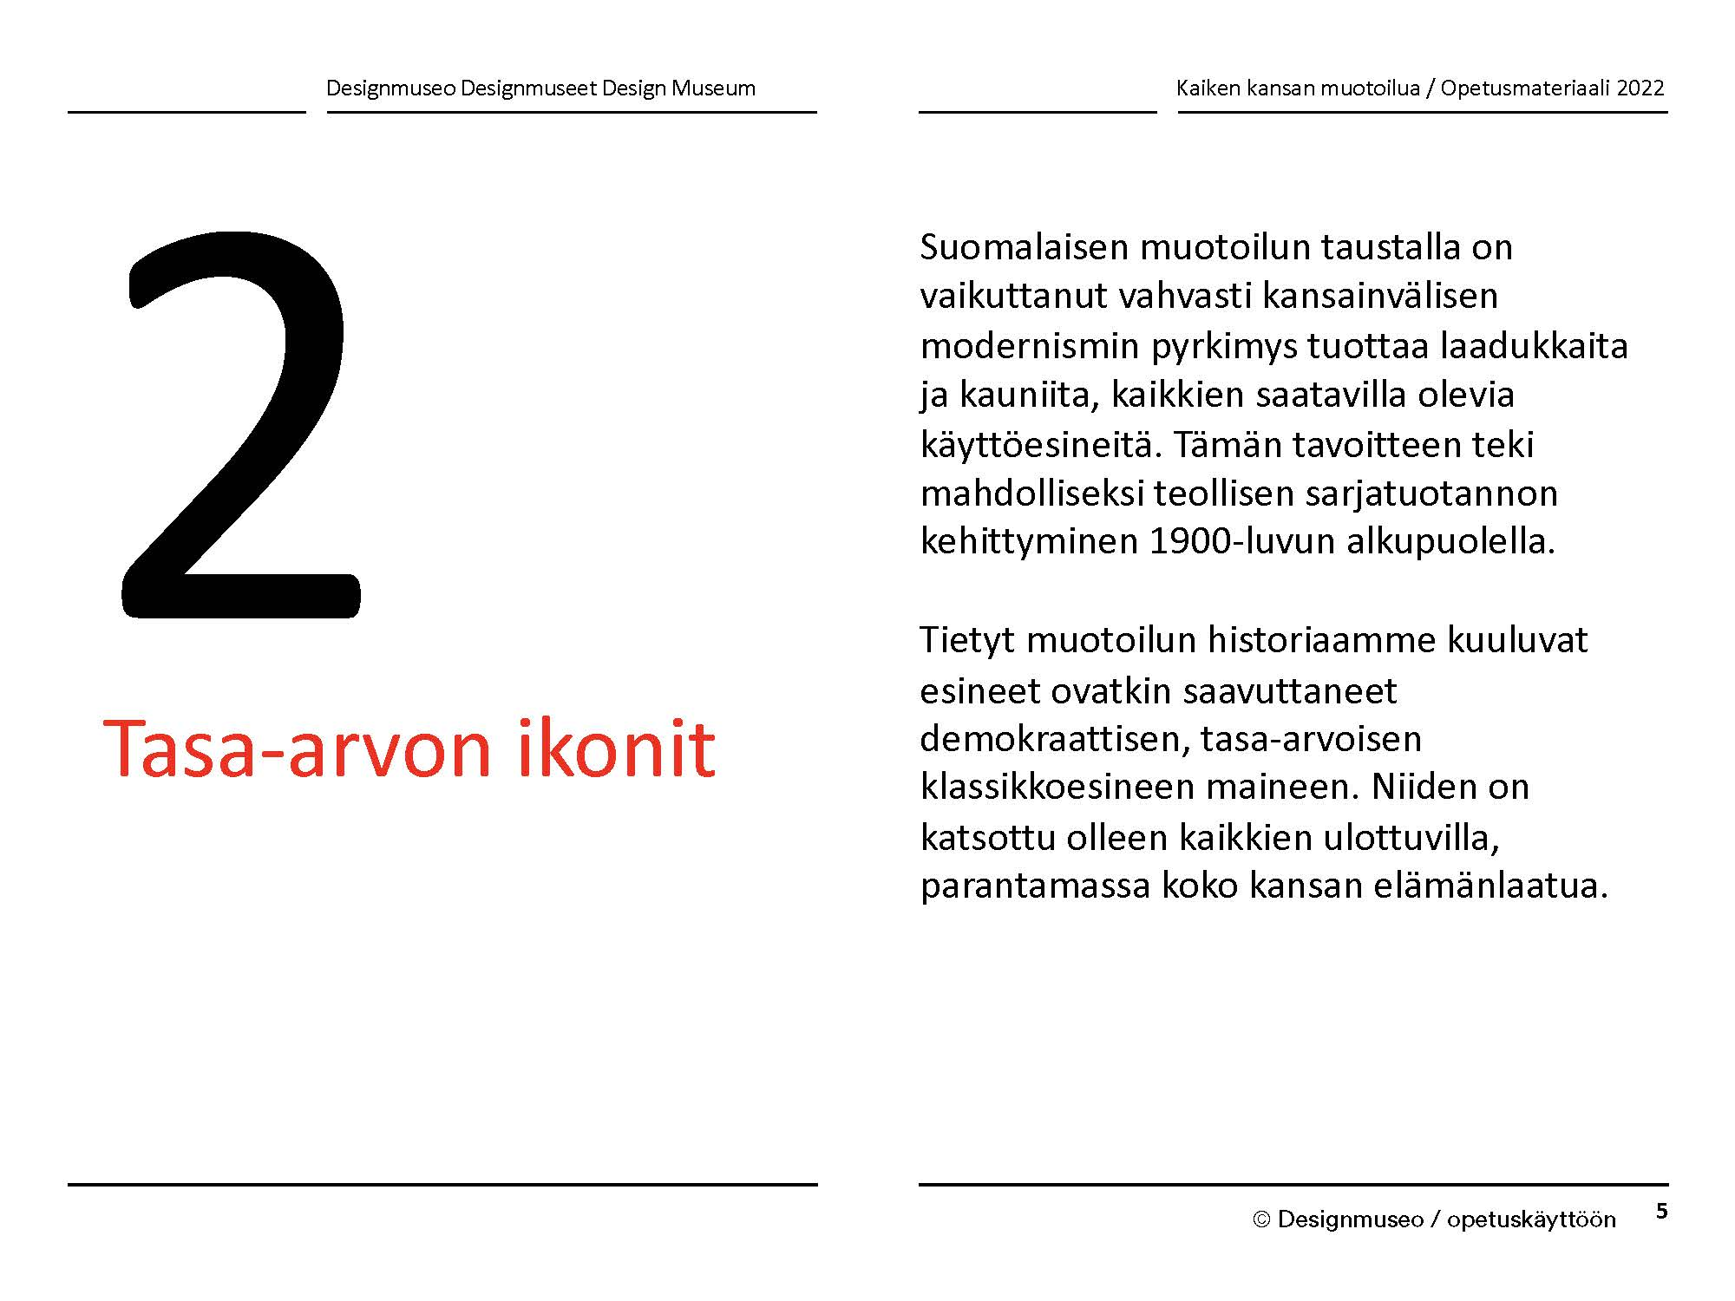

Slide 6
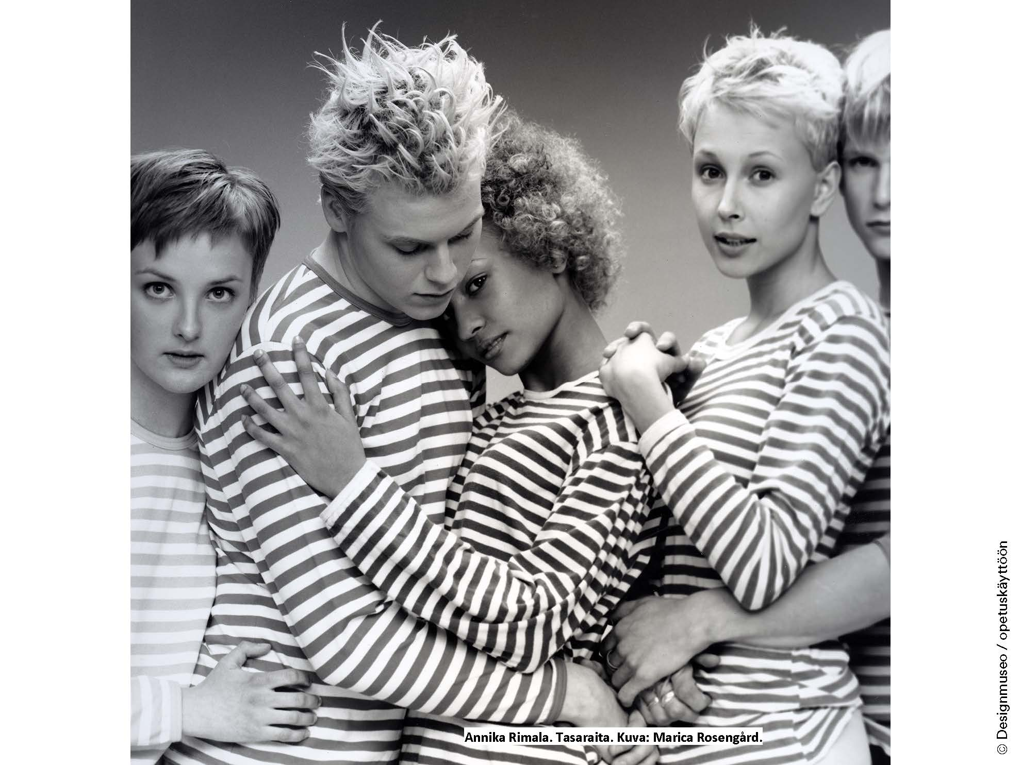
Notes:
Tasaraita Suomen ensimmäinen unisex-vaatemallisto oli Annika Rimalan Marimekolle vuonna 1968 suunnittelema Tasaraita. Malliston innoittajana toimi yhdysvaltalainen nuorisomuoti, joka oli nostanut kaivostyöläisten farmarihousut ja t-paidat arkivaatetukseen. Rimala halusi suunnitella trikoopaidan, joka sopisi kaikille iästä, sukupuolesta ja koosta riippumatta. Joustava trikookangas vapautti vartalon ja oli helppohoitoinen sekä suhteellisen edullinen. Tasaraita-paitoja, -housuja, -mekkoja ja -alusvaatteita nähtiin mainoskuvissa kaikenikäisten ja kaiken muotoisten mallien päällä.

Slide 7
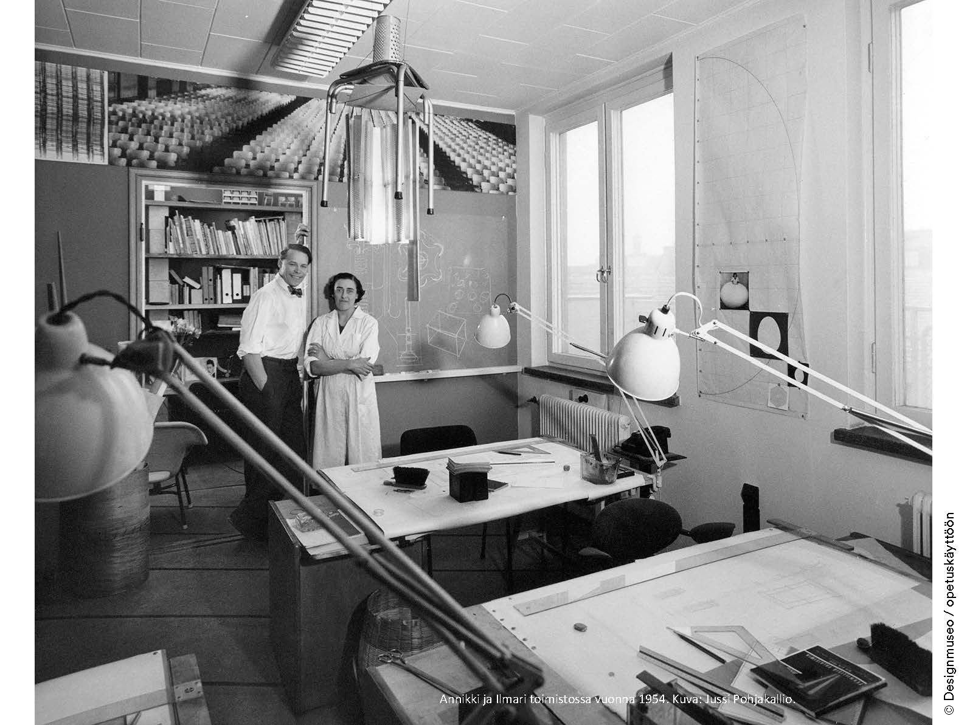
Notes:
Domus Academica Vuonna 1946 sisustusarkkitehdit Annikki ja Ilmari Tapiovaara voittivat opiskelija-asuntola Domus Academican sisustussuunnittelua koskevan kilpailun. Helsinkiin rakennettava asuntola oli tarkoitettu erityisesti maalta kaupunkiin muuttaville opiskelijoille, joiden asuntotilanne oli vaikea. Hanketta määrittelivät pula-ajan ihanteet: sisustuksen tuli olla taloudellinen, hygieeninen ja kodikas. Samat ihanteet ohjasivat sodanjälkeistä hyvinvointivaltion rakentamista, ja muotoilijoilla oli tärkeä rooli niiden toteuttamisessa.
Tapiovaarat suunnittelivat asuntolaan sisustuksen ohessa sarjan kalusteita. Kalustukseen kuulunutta Domus-tuolia alettiin myydä myös kuluttajille, ja siitä tulikin menestystuote niin Suomessa kuin ulkomailla. Tuoli oli helposti purettavissa ja pakattavissa. Se koostui vain kahdesta vaneripalasta, täyspuisista osista sekä muutamista ruuveista, mutta oli silti kaunis ja mukava. Domus-tuolista muodostui klassikko, jonka suosio jatkuu edelleen. Alun perin opiskelijoiden kalusteeksi suunniteltu tuoli ei kuitenkaan nykyisellään ole kaikkien ulottuvilla: edullisimmillaan uuden Domuksen saa omakseen 700 eurolla. Tuolit valmistetaan edelleen Suomessa, mikä osittain selittää korkeaa hintaa. Silti voi olla hyvä pohtia, onko tuotteen alkuperäinen tasa-arvoisuuden ihanne säilynyt nykyhetkeen.

Slide 8
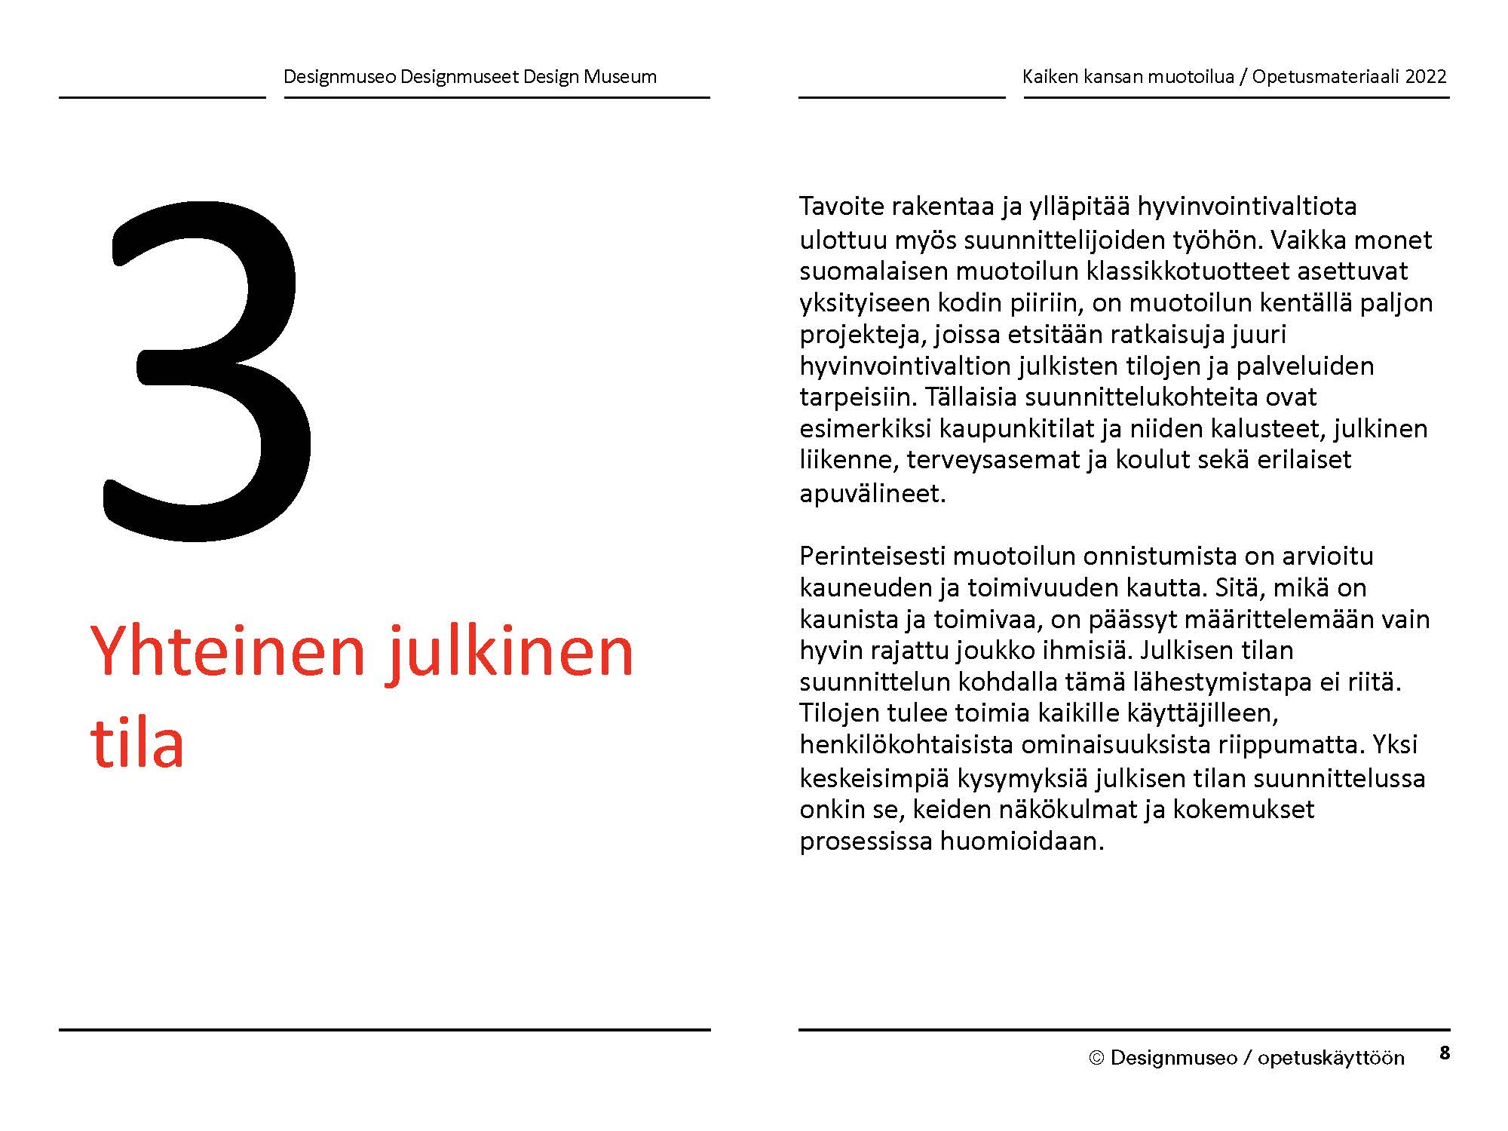

Slide 9
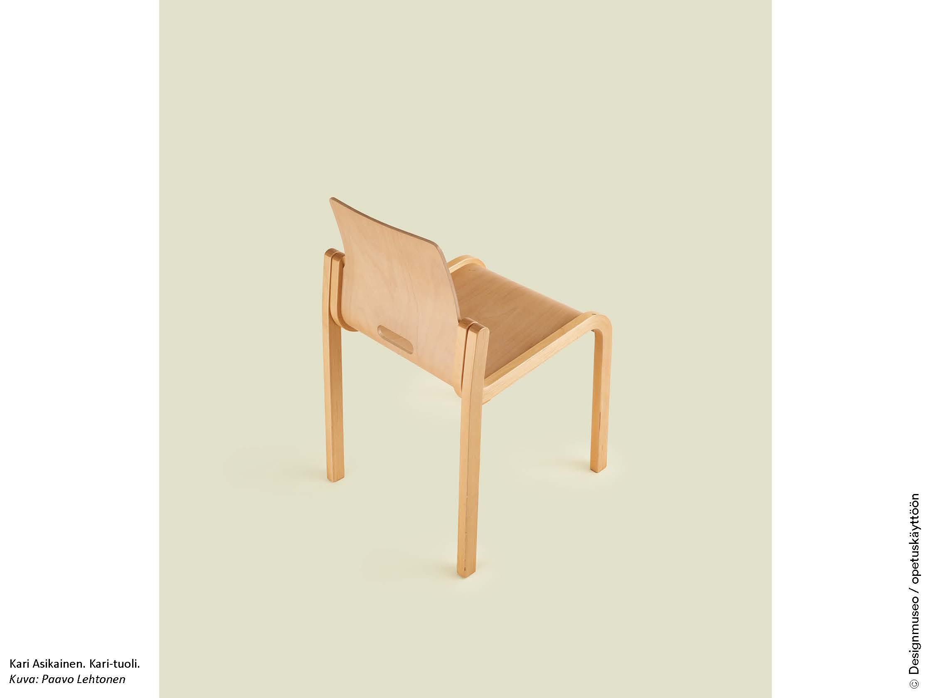
Notes:
Kari Kari Asikainen 1900-luvun jälkimmäisellä puoliskolla muotoilijat osallistuivat ahkerasti suomalaisen hyvinvointiyhteiskunnan rakentamiseen. Olennaisena osana työtä oli uudentyyppisten julkisten tilojen kalustaminen sekä toimiviksi että esteettisiksi. Tästä ehkä menestynein ja laajimmalle levinnyt esimerkki on Kari Asikaisen suunnittelema Kari-tuoli, joka on ollut tuotannossa vuodesta 1969 nykypäivään saakka. Kari-tuolin onkin arvioitu olevan Suomen yleisin huonekalu. Lukemattomat kirjastot, terveysasemat, virastot ja muut julkiset tilat on varustettu tällä käytännöllisellä istuimella.
Julkinen tila asettaa korkeat vaatimukset tuolille, kun saman istuimen täytyy sopia jokaiselle keholle. Suunnittelijansa mukaan Kari-tuolin suosion salaisuus piilee sen esteettisessä yksinkertaisuudessa ja ajattomuudessa, mutta myös edullisessa hinnassa, pinoutuvuudessa ja rakenteen lujuudessa. Näistä ominaisuuksistaan huolimatta sitä ei kuitenkaan yleensä nähdä juhlittujen muotoiluklassikoiden listoilla. Kari-tuoli viekin ajatukset erääseen hyvän muotoilun määritelmään: onnistuneesti suunniteltu tuote toimii niin hyvin, ettei siihen kiinnitä huomiota.

Slide 10
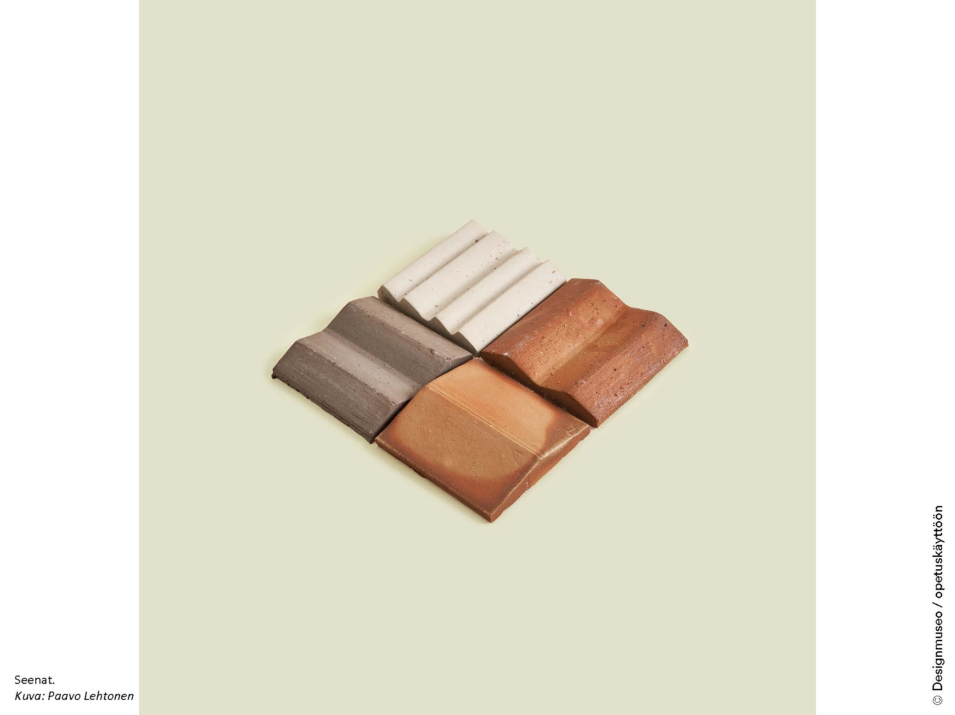
Notes:
Rautatientorin metroaseman seinälaatat Seenat Kun Helsingin metroverkoston ensimmäiset kuusi asemaa valmistuivat vuonna 1982, maanalainen matkustaminen oli kaupunkilaisille uutta. Asemien suunnittelusta vastanneet sisustusarkkitehdit Simo Heikkilä ja Yrjö Kukkapuro halusivat pehmentää Rautatientorin metroaseman käyttökokemusta sijoittamalla tiloihin ruostumattoman teräksen vastapainoksi lempeämpiä luonnonmateriaaleja, kuten keramiikkaa. Seinäpinnat kattavan keramiikkalaattakokonaisuuden toteuttajaksi kartoitettiin yrityksiä, joiden olisi mahdollista ottaa vastaan mittava 350 neliömetrin tilaus, mutta joilla olisi myös taiteellista ammattitaitoa kokonaisuuden suunnitteluun. Tekijäksi valikoitui Seenat Oy, Terhi Juurisen ja Riitta Pensasen keramiikkapaja Nurmijärven Palojoella.

Slide 11
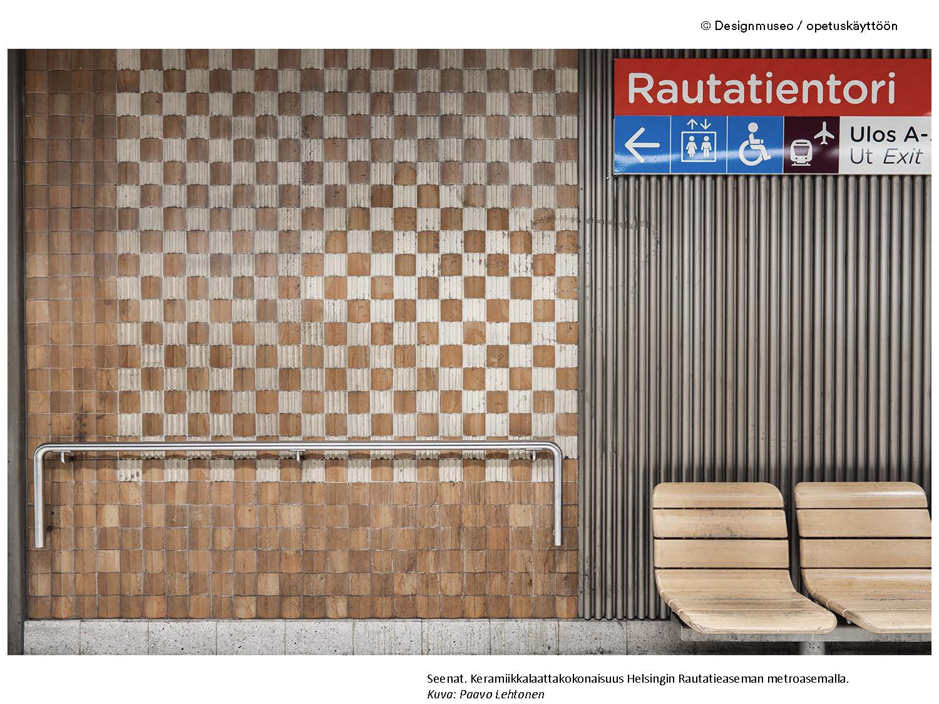
Notes:
Vaikka laattojen toteuttajan valinnassa painotettiin taiteellista näkemyksellisyyttä, metrotoimiston näkökulmasta tilattu kokonaisuus ei näyttäytynyt taidehankkeena. Käsityönä toteutettuihin keramiikkalaattoihin suhtauduttiin pintamateriaalina muiden joukossa, ja pieneen pajaan sovellettiin samaa sopimuskäytäntöä kuin alan suurimpiin yrittäjiin. Sopimusneuvottelut olivat pitkät ja monimutkaiset, ja massiivinen tilaustyö toteutettiin lopulta hyvin kireällä aikataululla.
Seenojen laattakokonaisuuden epämääräinen asema taideteoksen ja pintamateriaalin välissä heijastuu yhä sen nykytilaan. Kokonaisuus ei ole saanut julkisen taideteoksen statusta, ja huoltamattomana se on päätynyt heikkoon kuntoon.

Slide 12
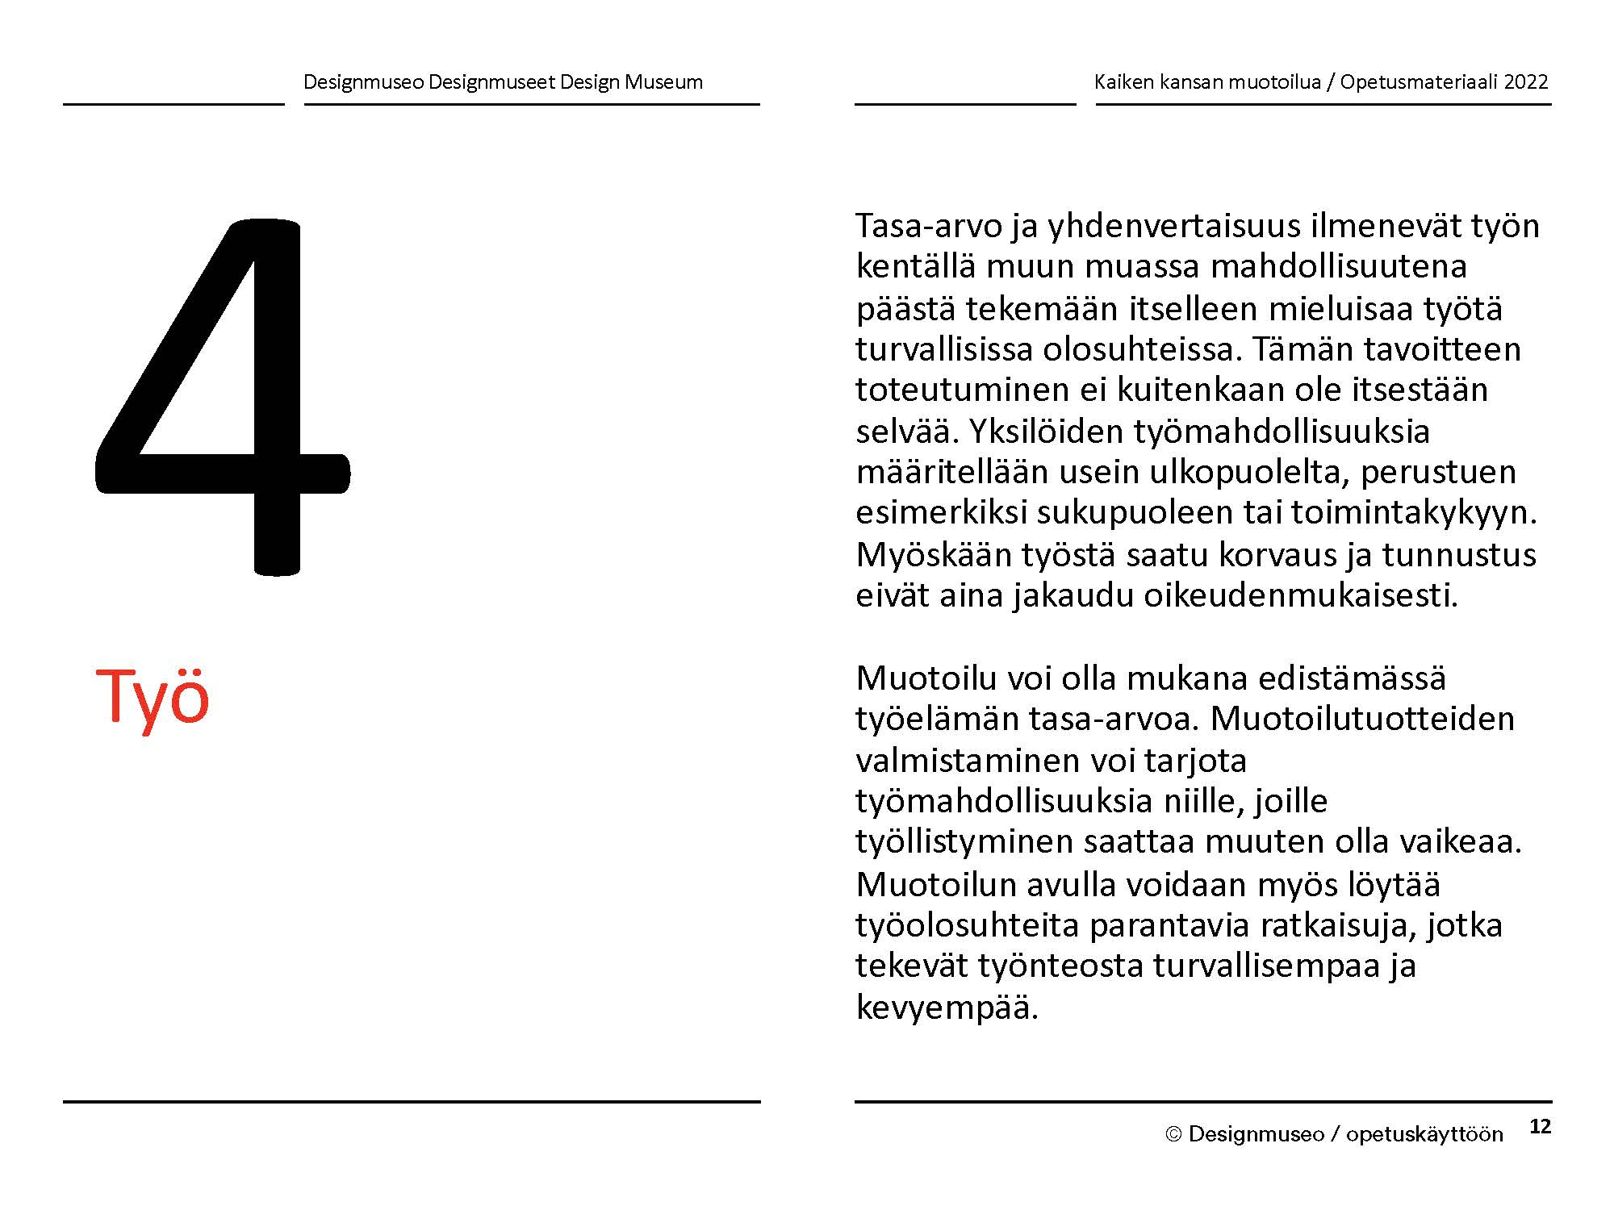

Slide 13
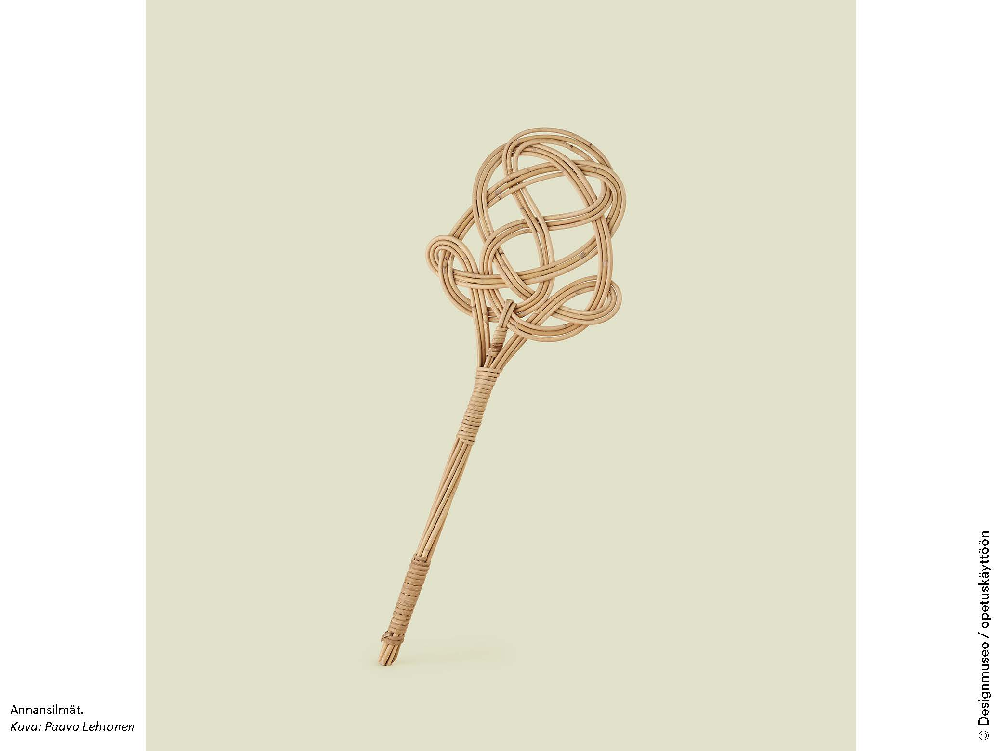
Notes:
Annansilmät-Aitta Vuonna 1919 perustettu Annansilmät-Aitta on Helsingin Itäkeskuksessa toimiva yritys, joka myy näkövammaisten käsityöläisten valmistamia tuotteita. Yrityksen tärkeimmät tuoteryhmät ovat käsityönä toteutetut harjat, punotut korit sekä rottinkikalusteet, joiden ainoa valmistaja se nykyisin on Euroopassa. Tuotteiden mallit perustuvat perinteisiin käsityöesineisiin, ja ovat säilyneet monelta osin samoina yrityksen toiminnan alusta asti.
Annansilmät-Aitan omistaa Helsingin ja Uudenmaan Näkövammaiset ry (HUN). Yhdistys ajaa näkövammaisten etuja, järjestää tukipalveluita ja virkistystoimintaa sekä tukee näkövammaisten työllistymistä. HUN tarjoaa jäsenilleen myös käsityöyrittäjävalmennusta.
Annansilmät-Aitan toiminnan ensisijainen tavoite ei ole tuottaa liikevoittoa, vaan tarjota työmahdollisuuksia niille, joiden työllistyminen saattaa muutoin olla vaikeaa. Yrityksen tuotteet havainnollistavat millaisia arvoja käsityönä valmistettuihin esineisiin voidaan liittää. Niiden merkitys ei määrity pelkästään kuluttajan näkökulmasta, vaan se voi myös perustua käsityön tarjoamaan mahdollisuuteen tehdä työtä.

Slide 14
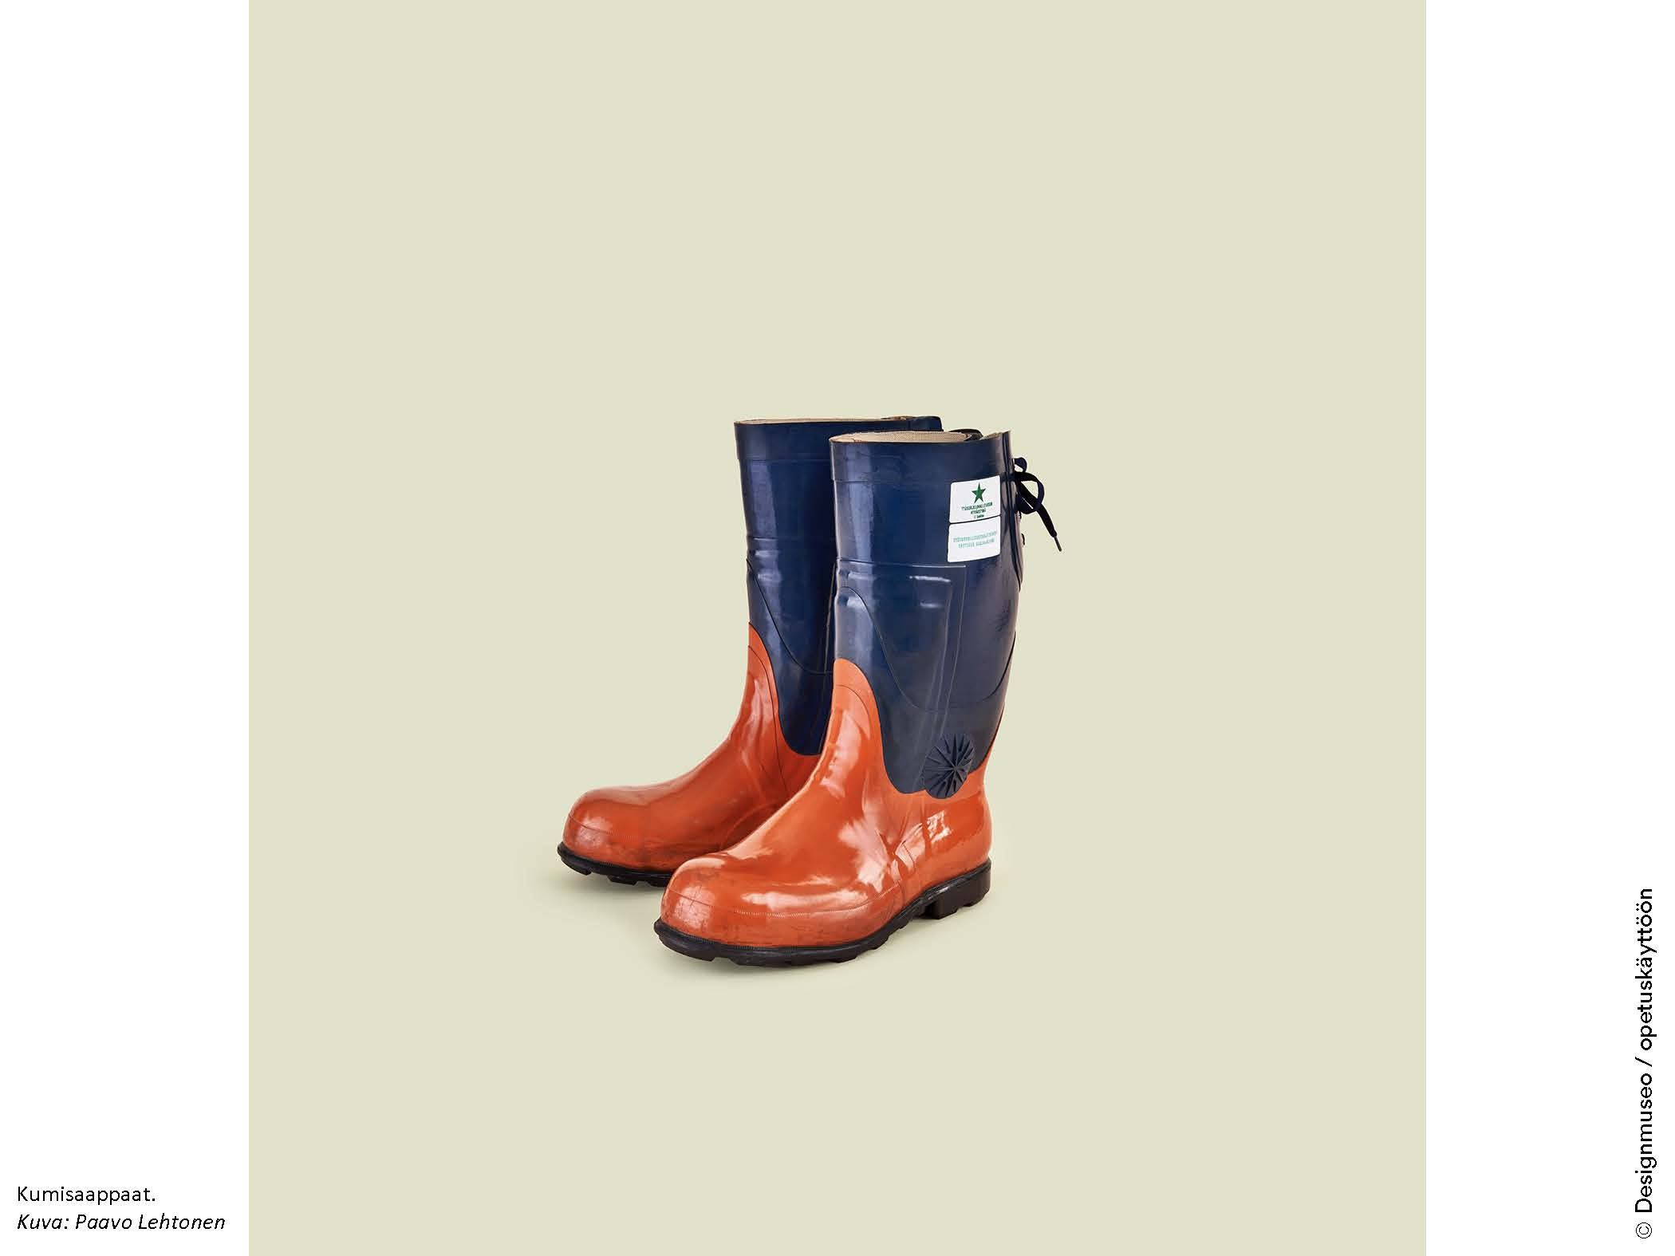
Notes:
Maj Kuhlefeltin ja Pi Sarpanevan Hektor-haalarin lailla Nokian työsaappaat kuuluvat Designmuseon kokoelmaan. Niiden on siis katsottu olevan tärkeä osa suomalaisen muotoilun historiaa. Saappaiden osalta ei kuitenkaan ole tallentunut tietoa suunnittelijasta, vaan ne on kirjattu museon tietokantaan ainoastaan yrityksen nimellä. Muotoilun kentällä tapahtuukin paljon suunnittelutyötä, jossa suunnittelija jää anonyymiksi. Kunnia esineistä siirtyy niiden tuotannosta vastanneelle yritykselle. Usein esinetietoja pystytään kuitenkin täydentämään jälkikäteen, kun uutta tietoa kertyy esimerkiksi tutkimuksen kautta.

Slide 15
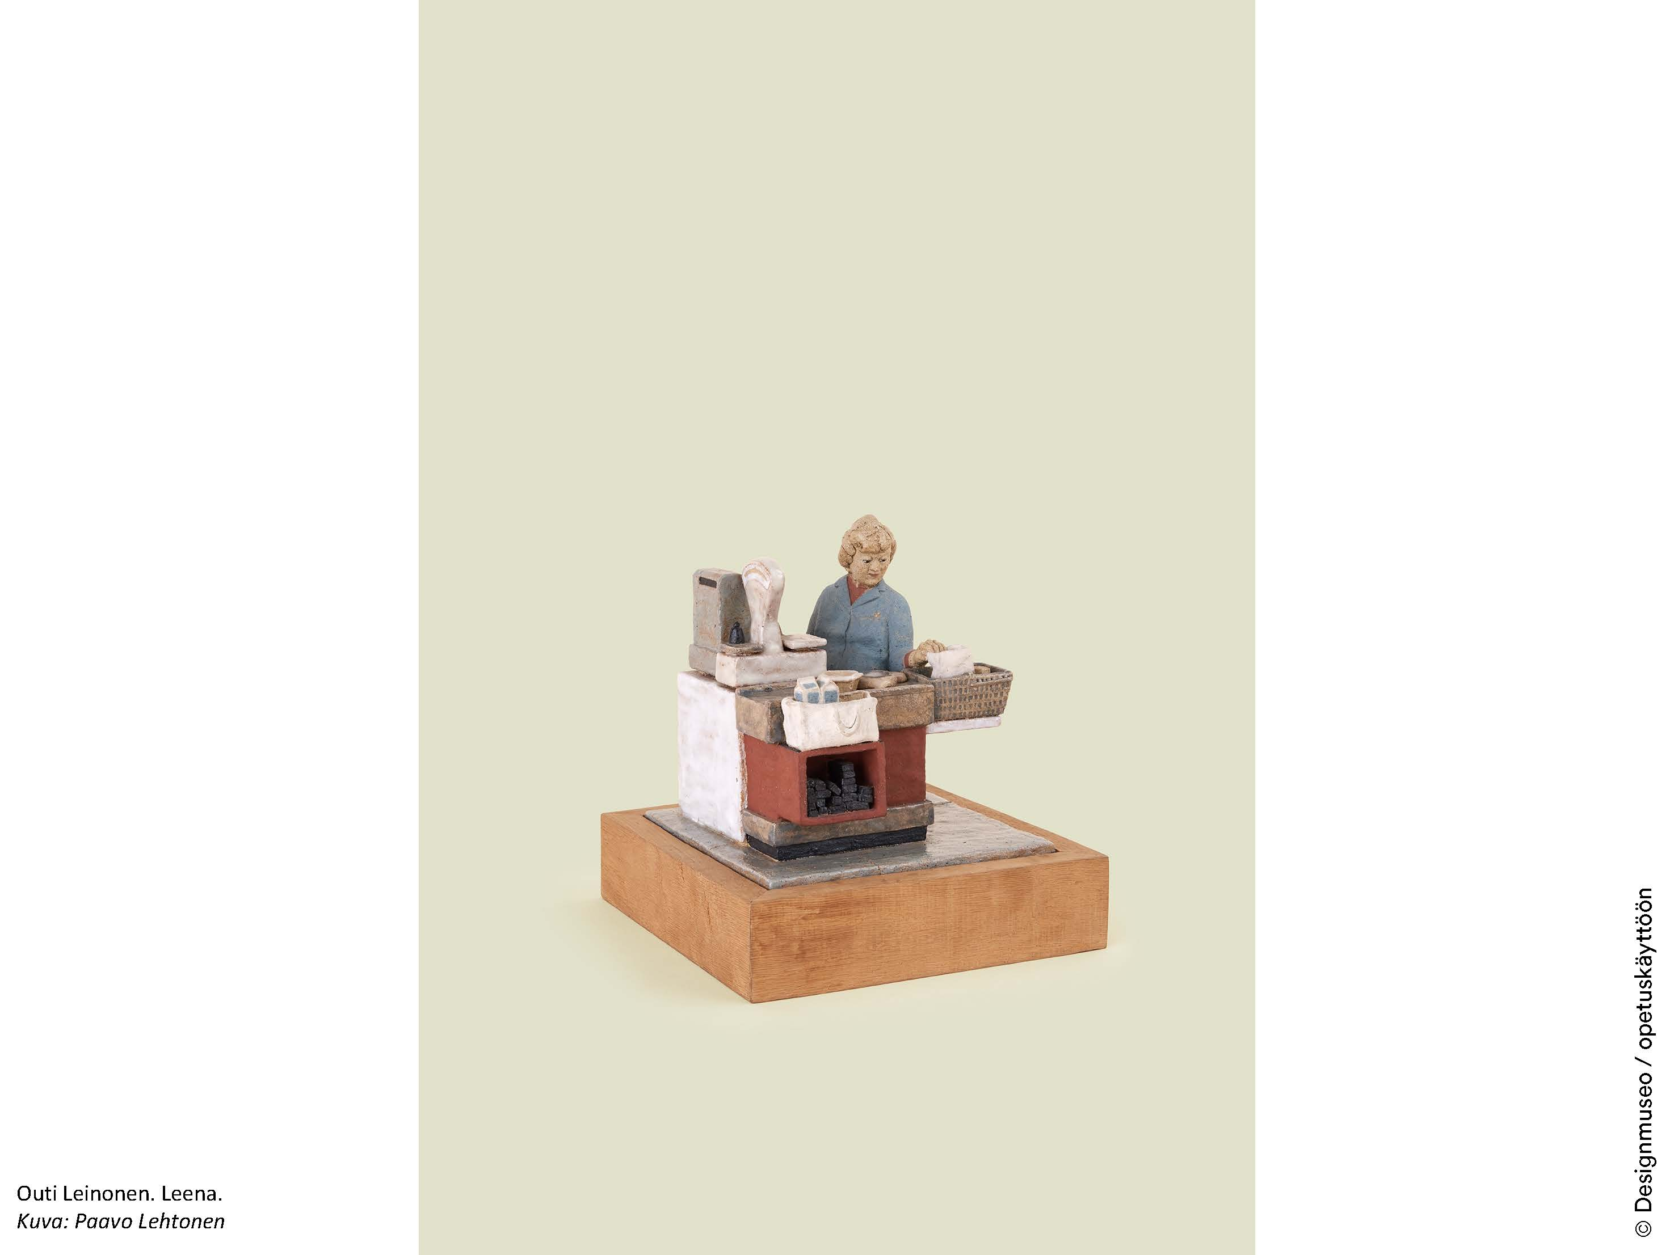
Notes:
Ihmishahmo on toistuva kuva-aihe muotoilutuotteissa ja esineissä. Tähän esillepanoon on koottu Designmuseon kokoelmasta esimerkkejä siitä, millaisia hahmoja suomalaisen muotoilun historiassa on esiintynyt. Kuka on nähty kuvaamisen arvoisena? Minkä näköisinä ja millaisissa rooleissa ihmisiä on kuvattu?

Slide 16
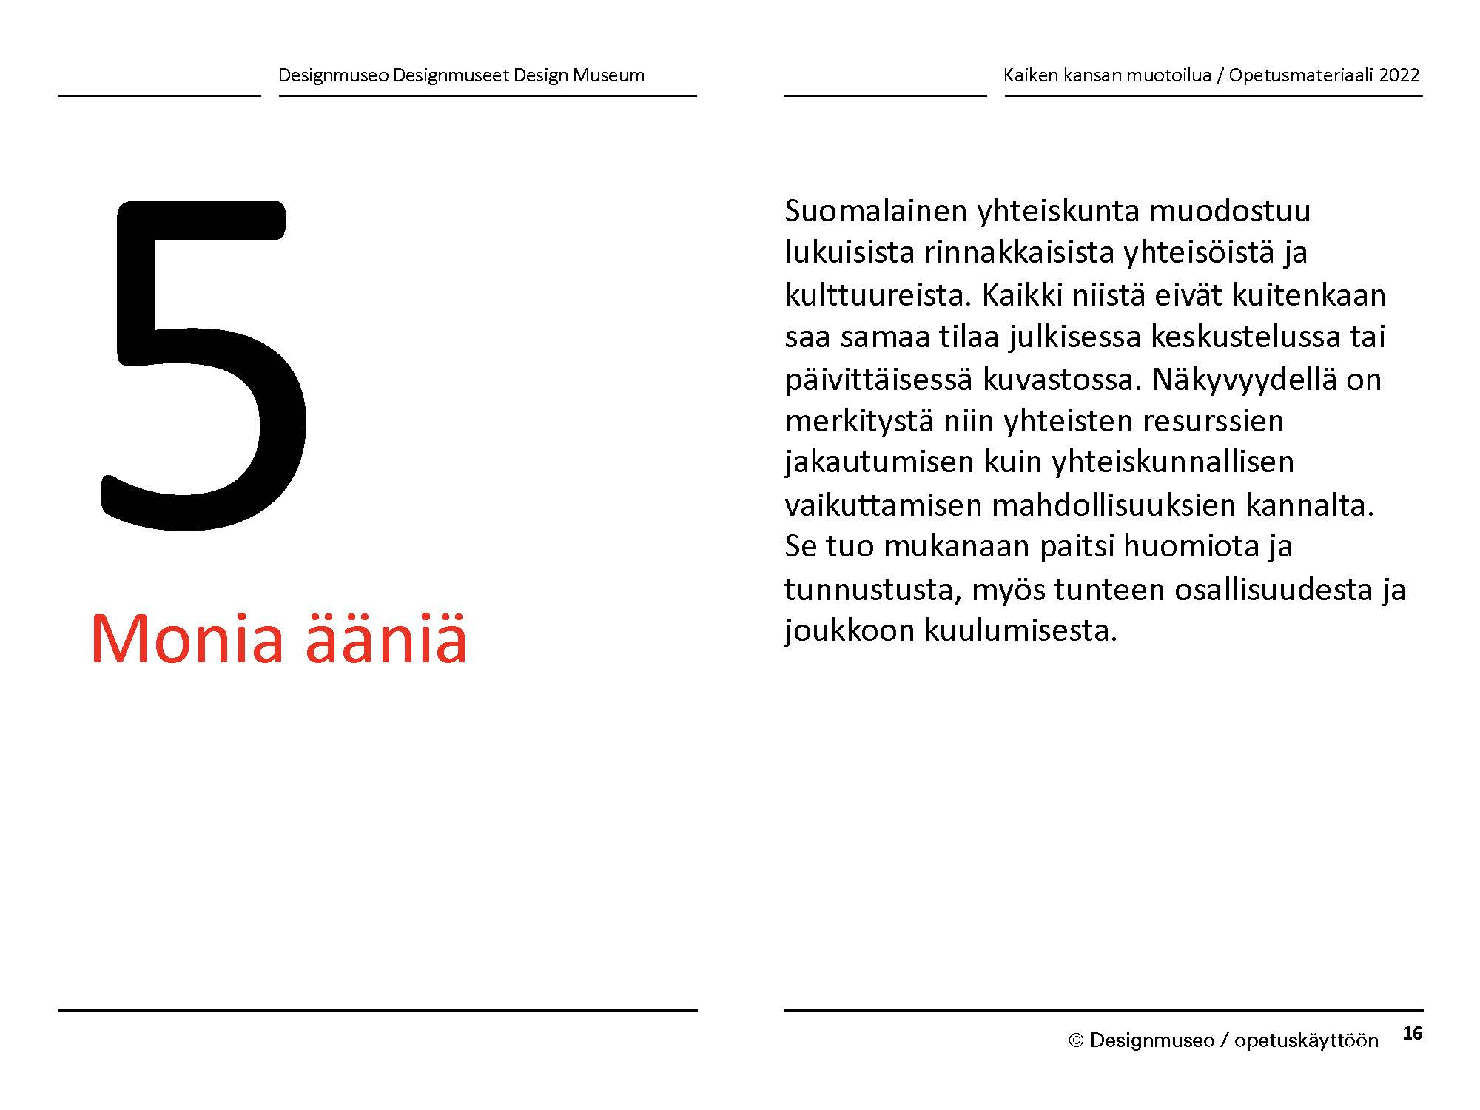

Slide 17
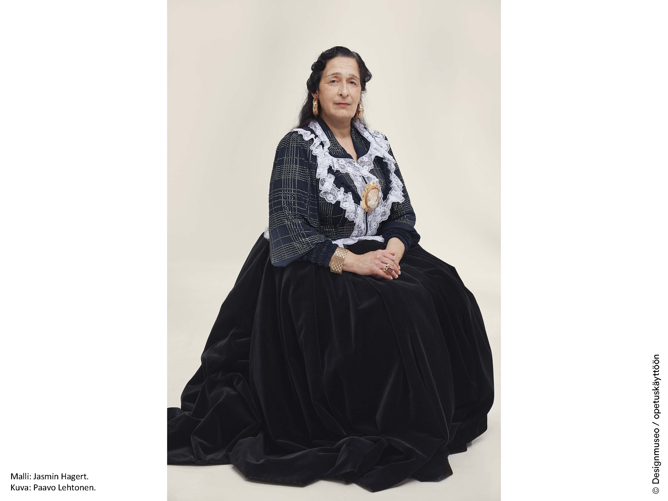
Notes:
Korut romanikulttuurissa Koruja käytetään paitsi kantajansa koristamiseen, myös erilaisten viestien välittämiseen. Niiden avulla on eri aikoina ilmaistu niin käyttäjän asemaa yhteiskunnassa, tiettyyn ryhmään kuulumista, kuin tämän yksilöllistä makua ja identiteettiä. Romaniväestön keskuudessa korujen erityinen asema on säilynyt vahvana nykypäivään saakka. Niiden runsaalle käytölle on ollut alun perin käytännölliset perusteet: aikoina, jolloin vähemmistöasema on tehnyt maan tai vakituisen asumuksen hankkimisen mahdottomaksi, kiertolaiselämässä omaisuus on kulkenut mukana korujen muodossa. Samoin kuin perinteisellä pukeutumisella, koruilla viestitään omasta identiteetistä yhteisön jäsenenä.
Romaniyhteisöissä korut periytyvät sukupolvelta toiselle, mutta samalla korukulttuuri on myös vahvasti uusiutuvaa. Koruja toteutetaan mittatilaustöinä käyttäjilleen, ja toisinaan perityt korut sulatetaan materiaaliksi uusille malleille. Näin perityn korun kantama tunnearvo siirtyy uuteen, käyttäjänsä näköiseen koruun. Korumallit perustuvat osin perinteisiin elementteihin, kuten kehärenkaisiin, kiviupotuksiin ja puikkokoristeisiin, mutta niistä yhdistellään uusia, yksilöllisiä kokonaisuuksia, joita värittävät ajankohtaiset virtaukset.

Slide 18
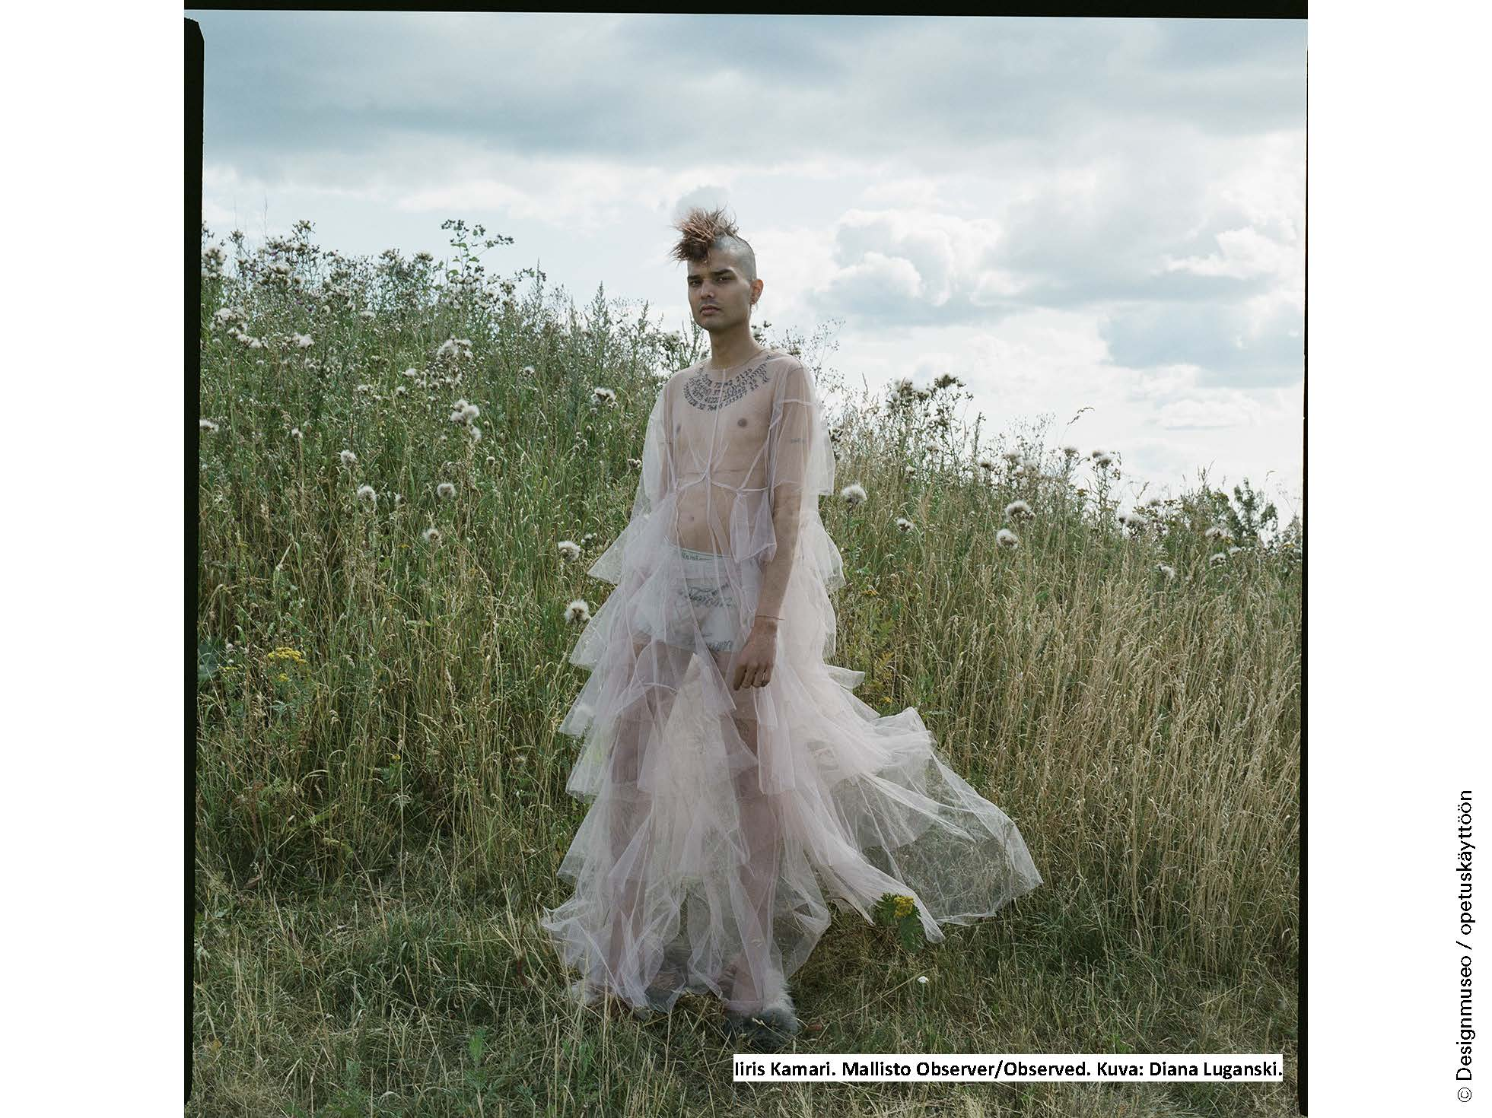
Notes:
Nykysuunnittelu tutkii usein vaatteiden mahdollisuuksia ilmaista yksilöllisiä, joustavia ja muuntuvia sukupuoli-identiteettejä, kuten suunnittelija Iiris Kamari mallistossaan Observer/Observed.

Slide 19
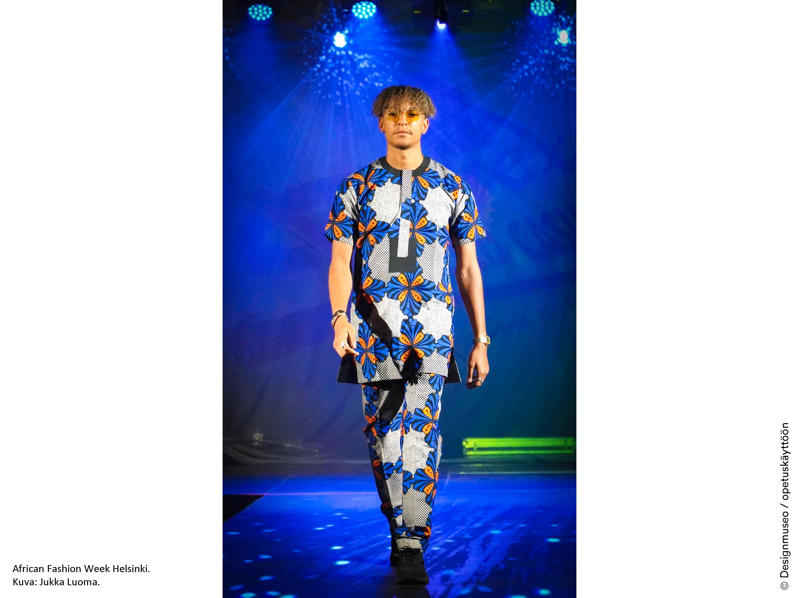
Notes:
African Fashion Week Helsinki Vuonna 2018 perustettu African Fashion Week Helsinki (AFWH) on ennen kaikkea tapahtuma, mutta myös yhteisö ja yhdistys, joka pyrkii tekemään afrikkalaisia kulttuureita tunnetuksi Suomessa. Yhdistyksen toiminta keskittyy tukemaan ja tuomaan esille afrikkalaistaustaisia muodin ammattilaisia sekä heidän luovuuttaan. AFWH:n järjestämä vuosittainen muotinäytös on ollut yleisömenestys, joka kerää suuren katsojamäärän Glorian ja Tiivistämön kaltaisissa tapahtumapaikoissa.
AFWH:n perustajan Samia Mohamudin mukaan afrikkalaistaustaisilta muotialan ammattilaisilta puuttuu tila oman työn, kulttuurien ja taitojen esittelemiselle. Perinteisesti suomalaisen muotoilun kenttä on suosinut kapeaa käsitystä suomalaisuudesta aina muotoilijoista esineiden estetiikkaan ja värimaailmaan asti. Asetelma on kuitenkin muuttumassa, kun ymmärrys suomalaisuudesta laajenee. Miten muutokselle voisi luoda enemmän tilaa ja mahdollisuuksia? Miten muotoilukenttä voisi olla mukana edistämässä eri kulttuurien välistä kanssakäyntiä?

Slide 20
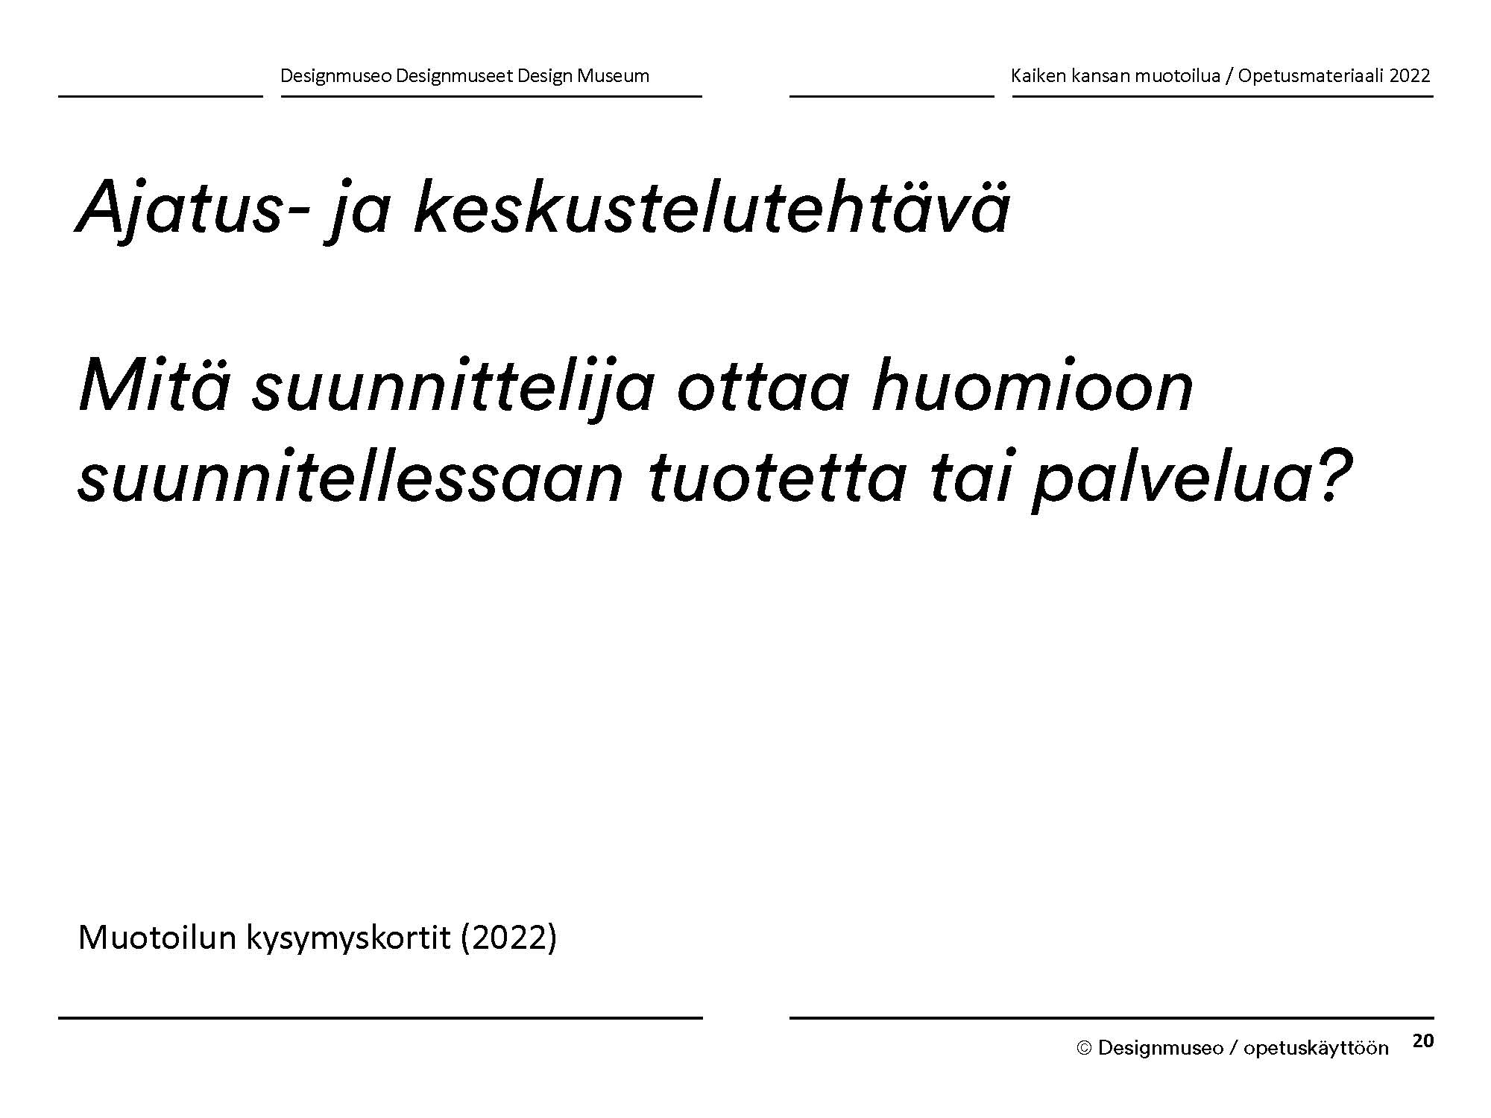

Slide 21
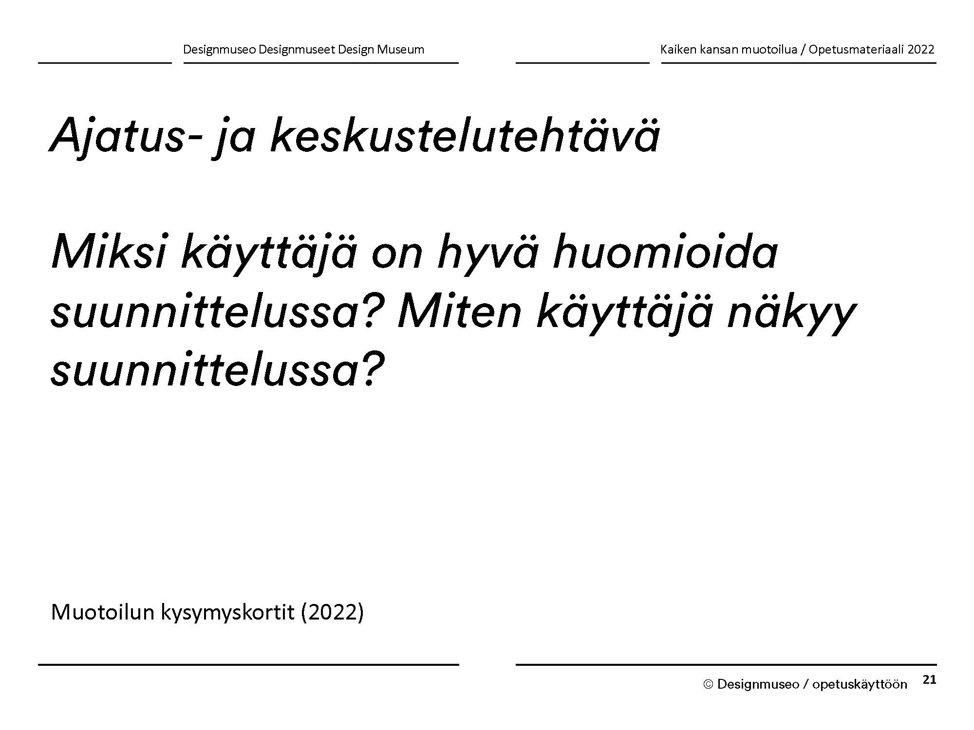

Slide 22
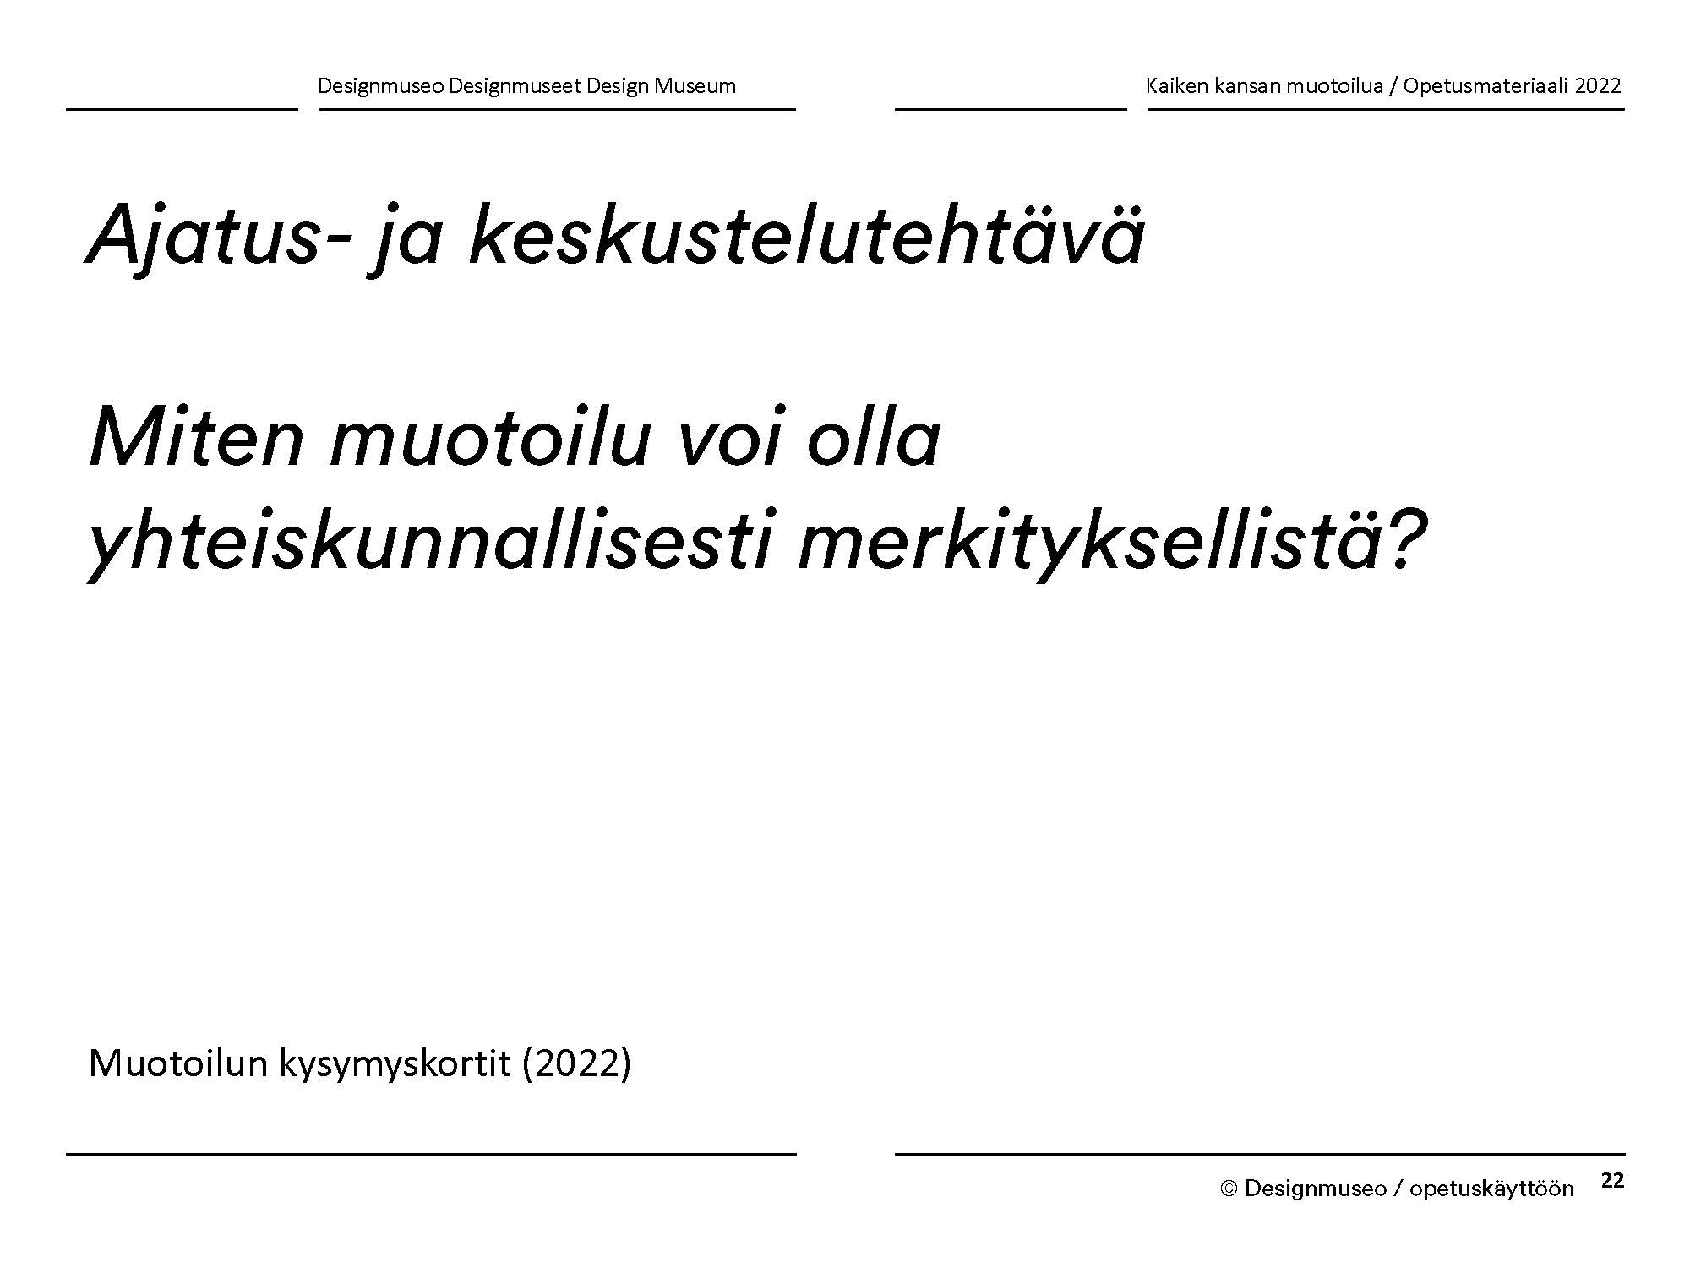

Slide 23
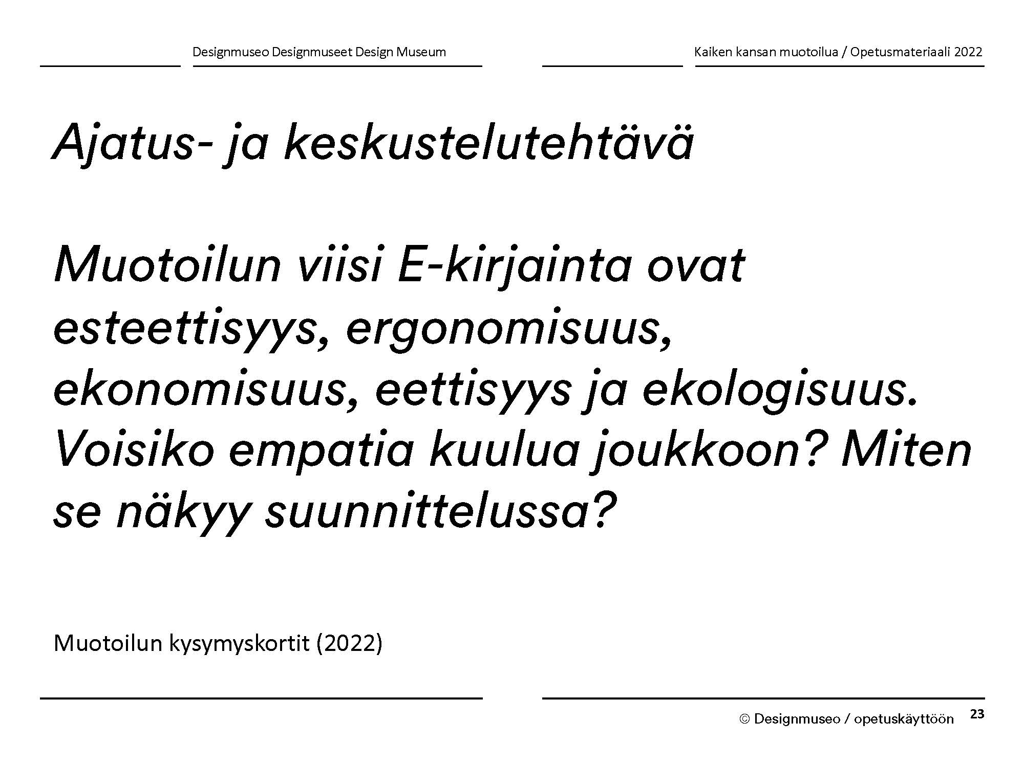

Slide 24
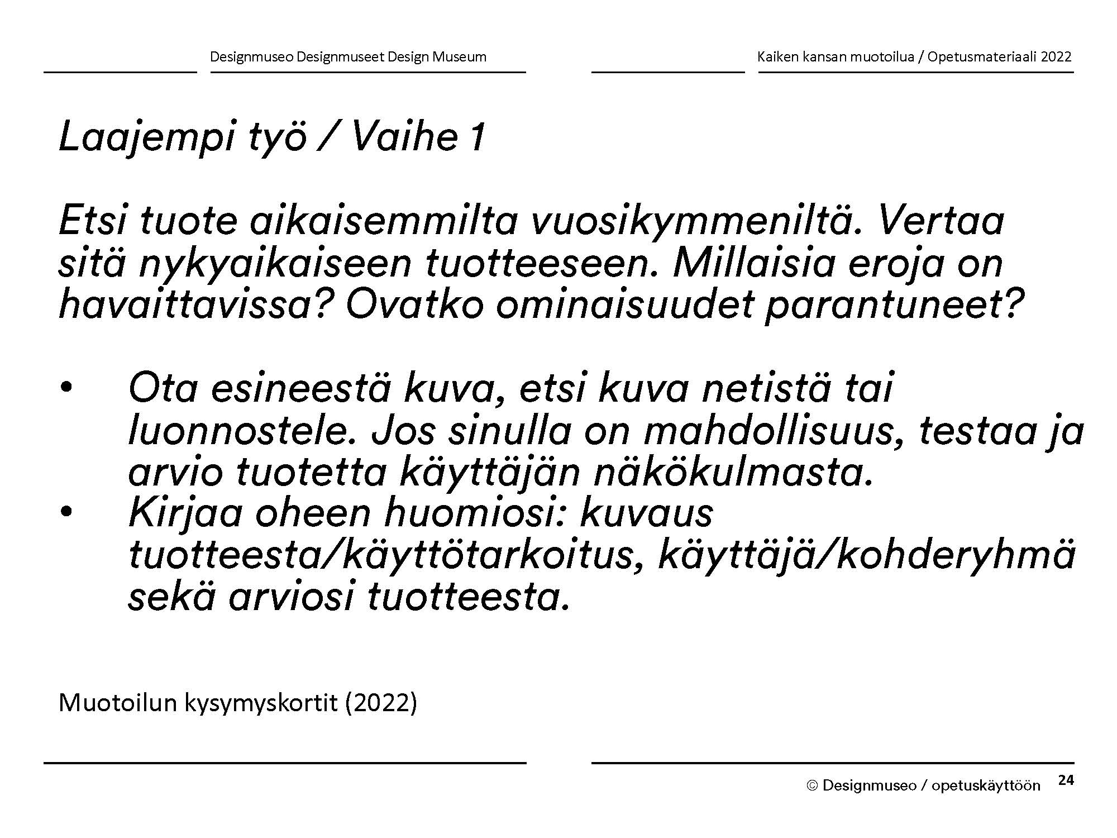

Slide 25
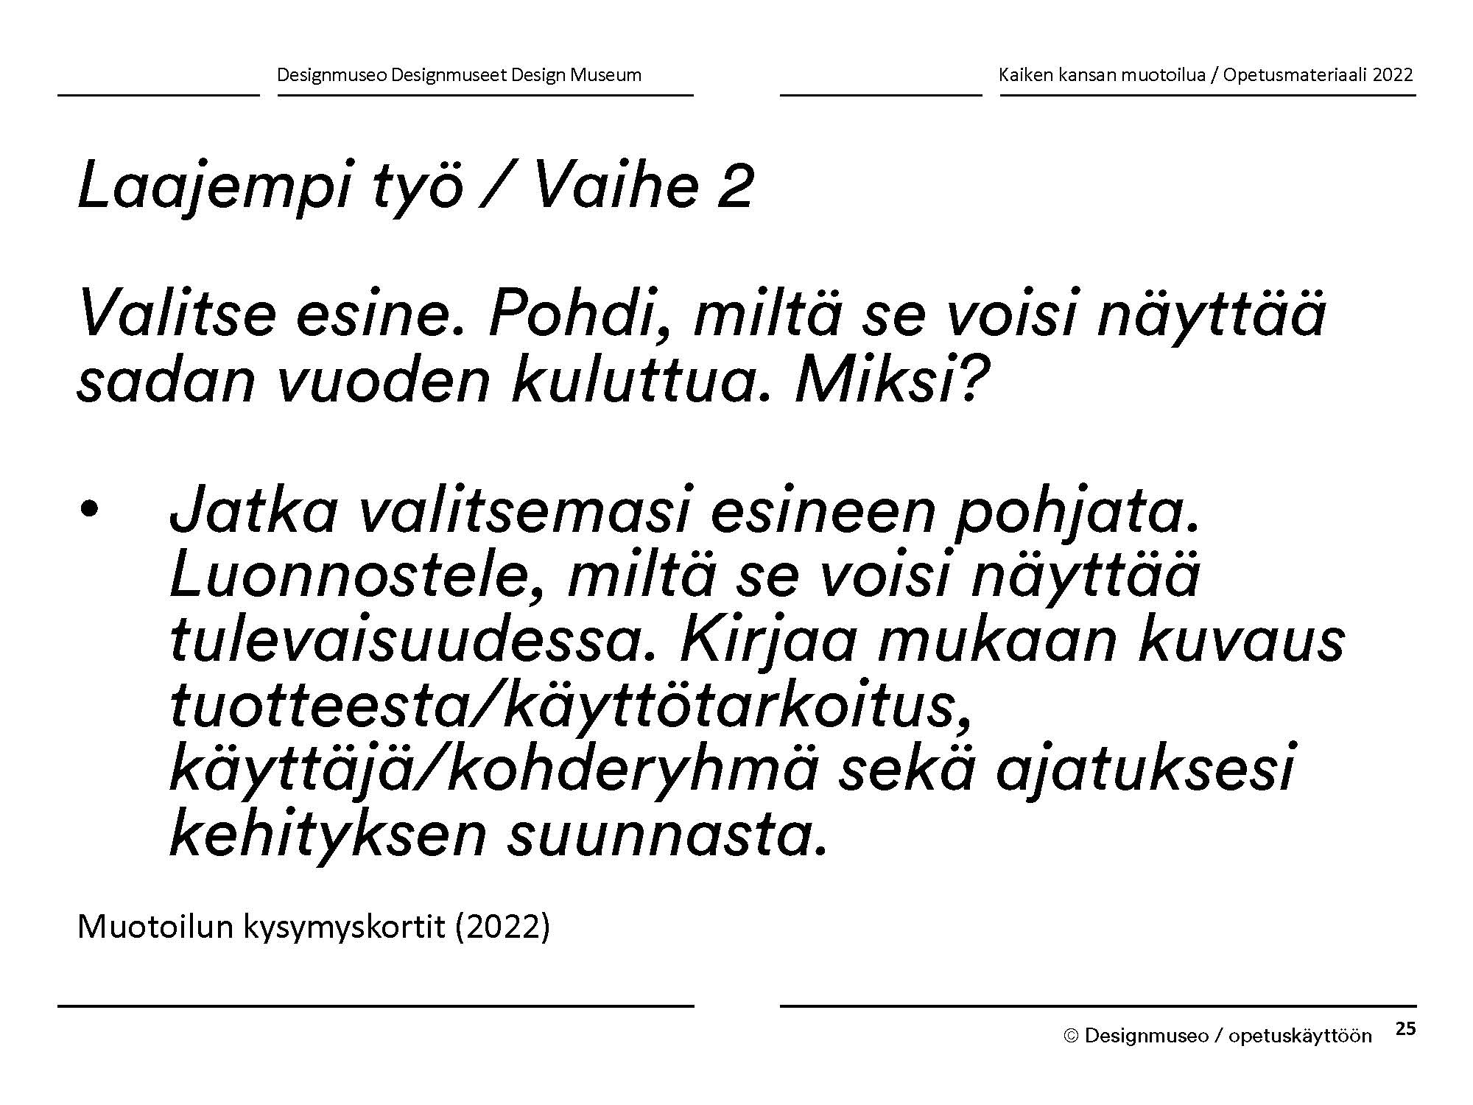

Slide 26
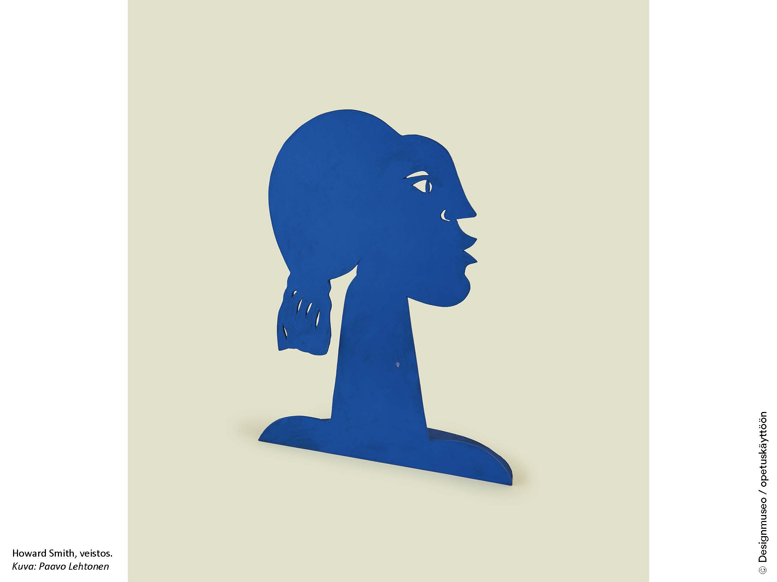
Notes:
Howard Smith, veistos, 1982 Kaiken kansan muotoilua -näyttelyssä esitellään myös kokonaisuus muotoilutuotteissa nähtyjä ihmishahmoja. Designmuseon kokoelmasta valikoitu kokonaisuus tarkastelee sitä, kenet suomalaisen muotoilun historiassa on nähty kuvaamisen arvoisena. Kaiken kansan muotoilua – näyttely on esillä Designmuseossa 8.4.-2.10.2022

Slide 27
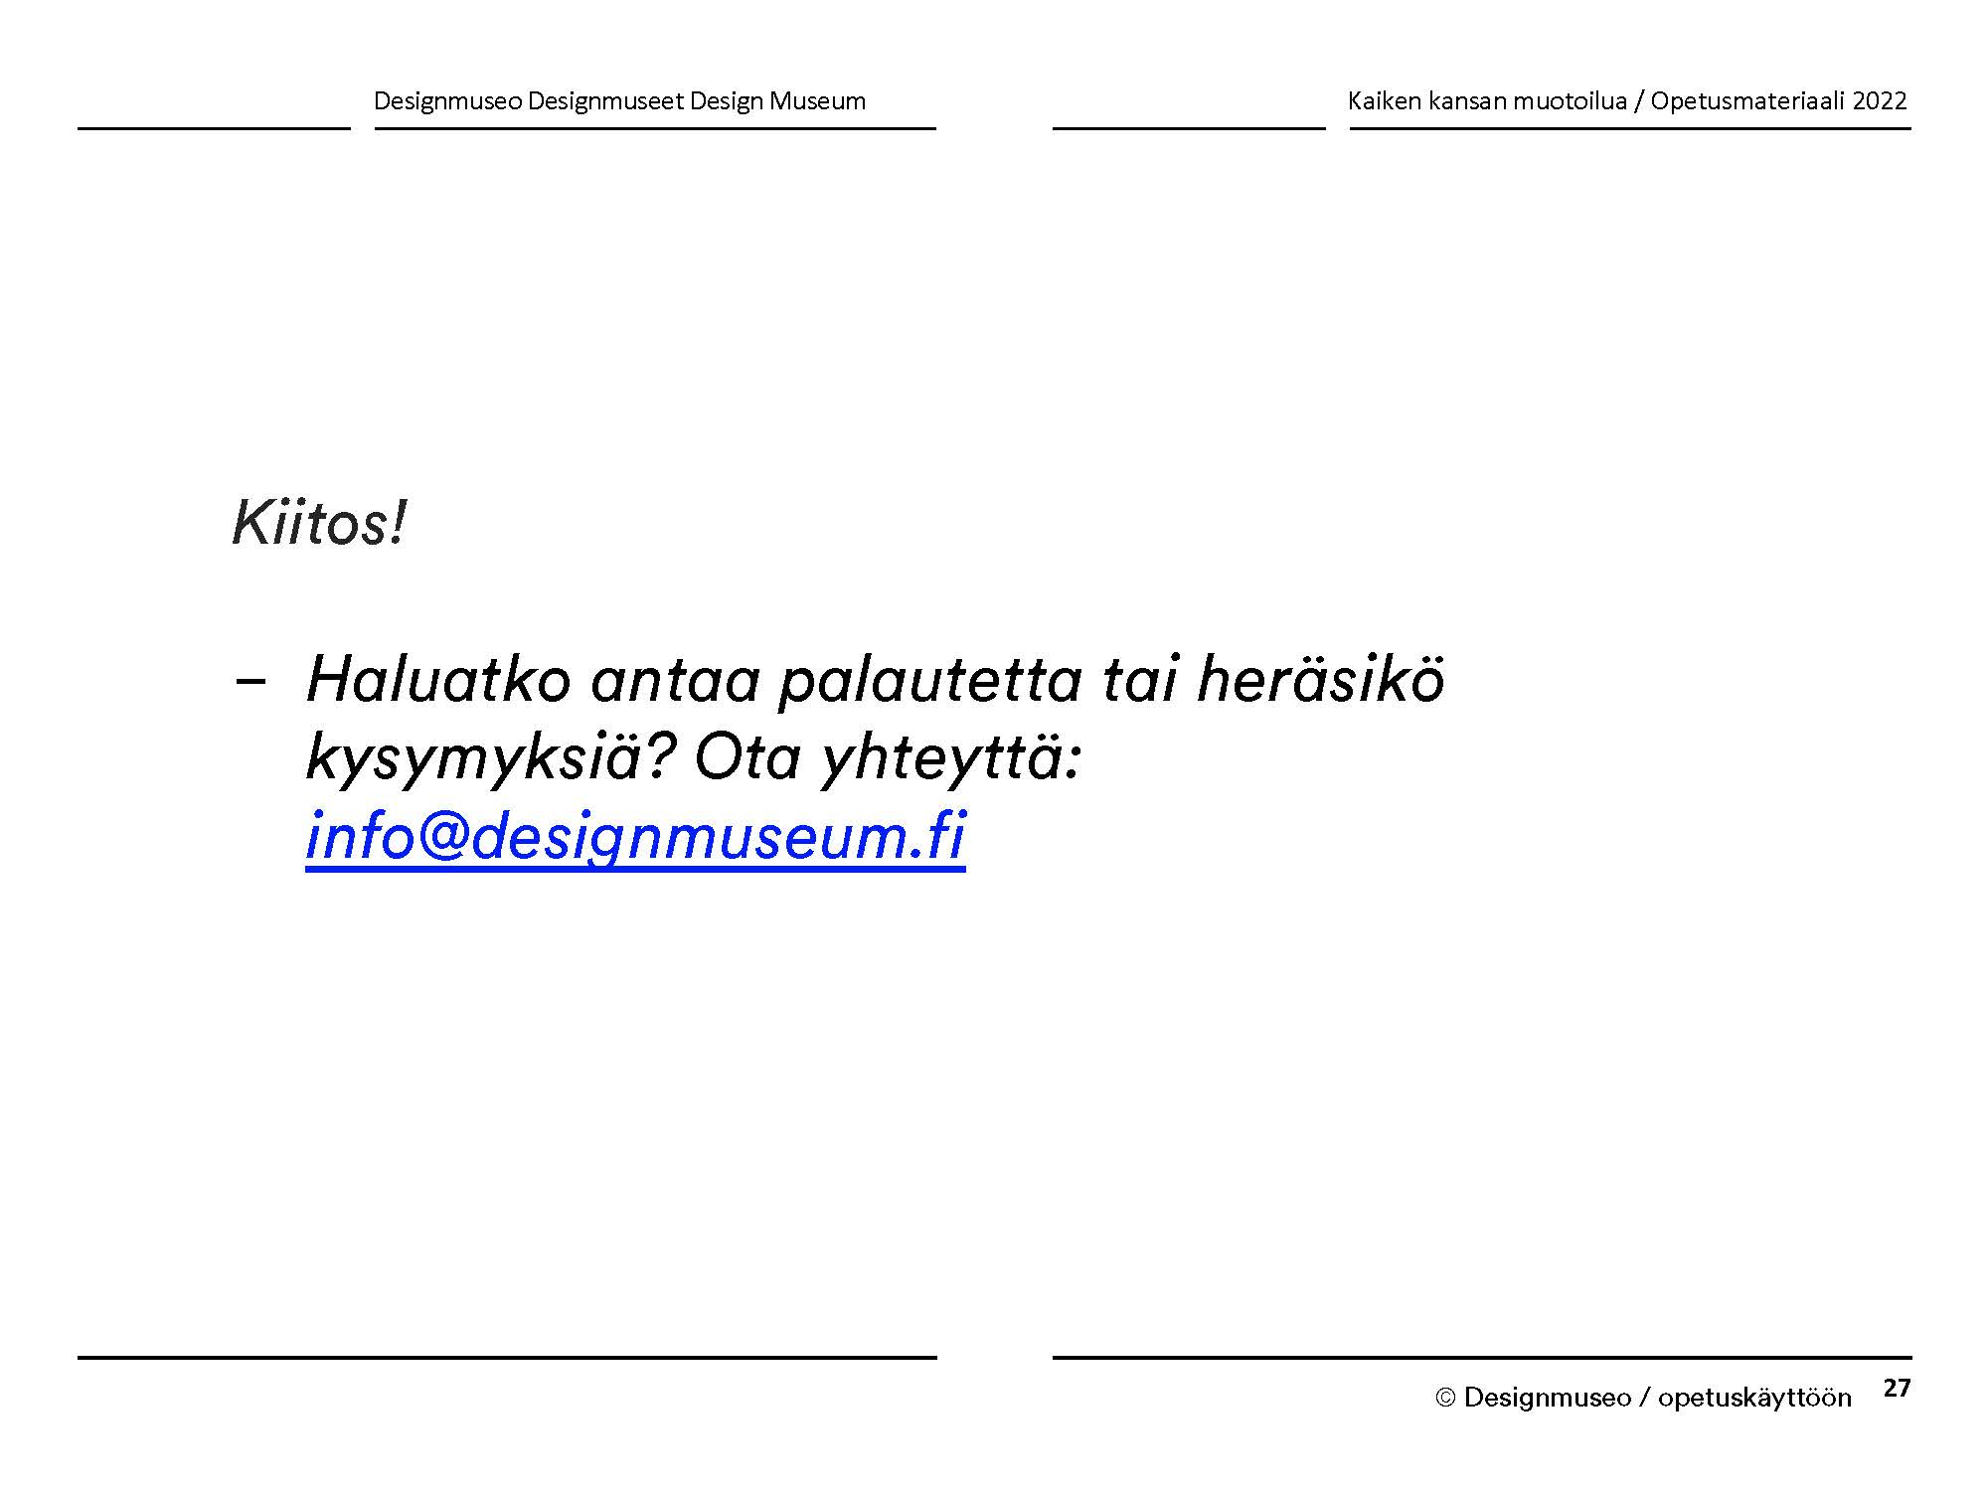

Slide 28
